Slide 1
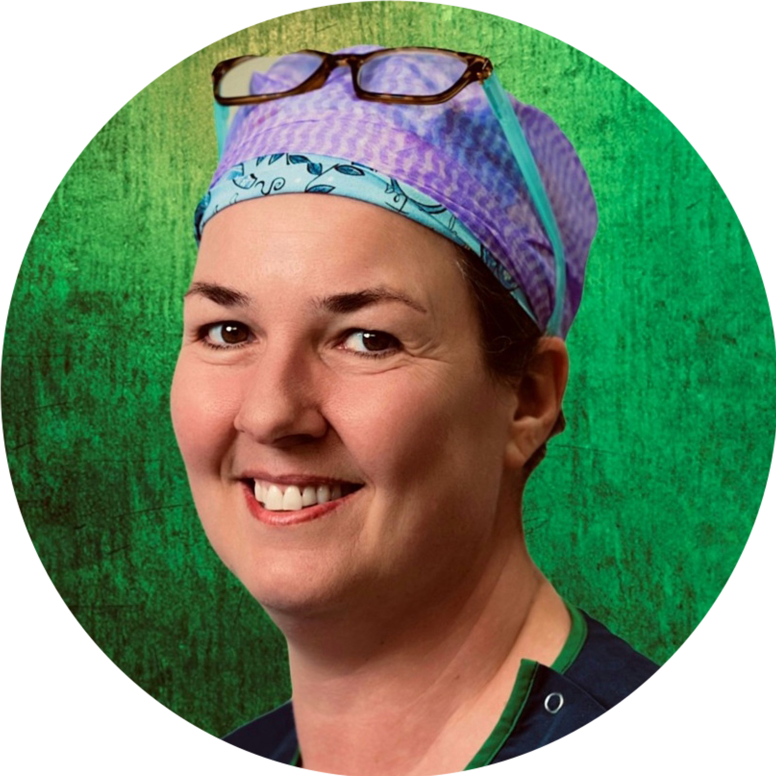
Duurzaamheid ‘Bottom up’
DOO Workshop Duurzaamheid
Talitha Hoppe
1 Maart 2024

Slide 2
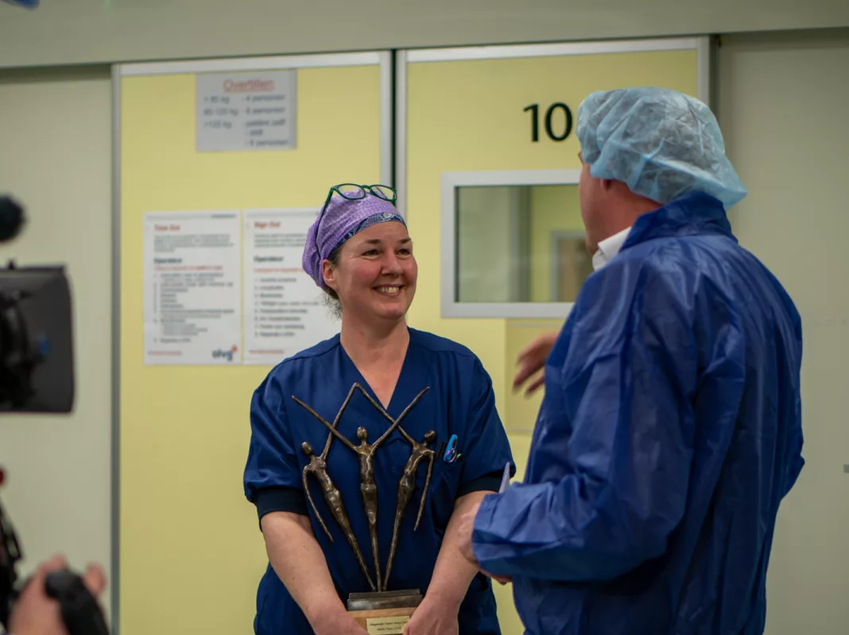

Voorstellen
SLAZ-OLVG
‘S-1997 SLAZ/OLVG
Co’s op de OK
OK-assistente
SD Gynaecologie (-2023)
GreenTeamOK Feb 2019
Changemaker Award2022
GreenTeamCoördinator 2023

Slide 3
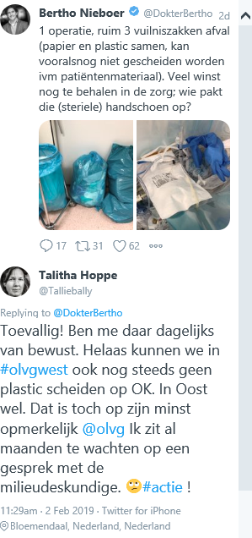
Hoe het begon…

Slide 4
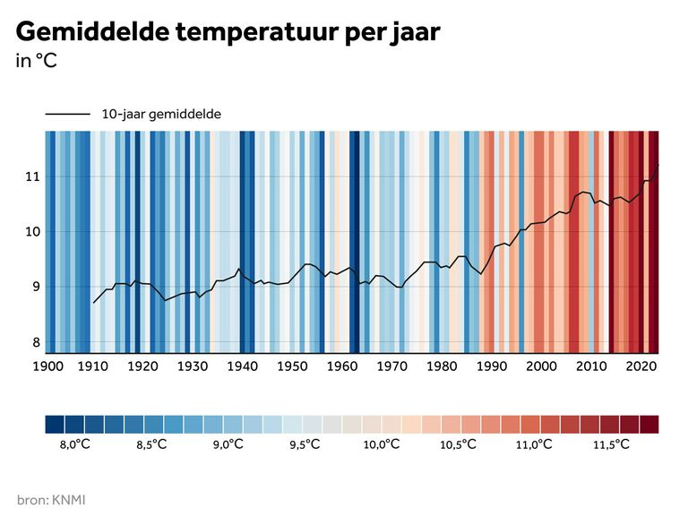
Klimaat urgentie

Slide 5
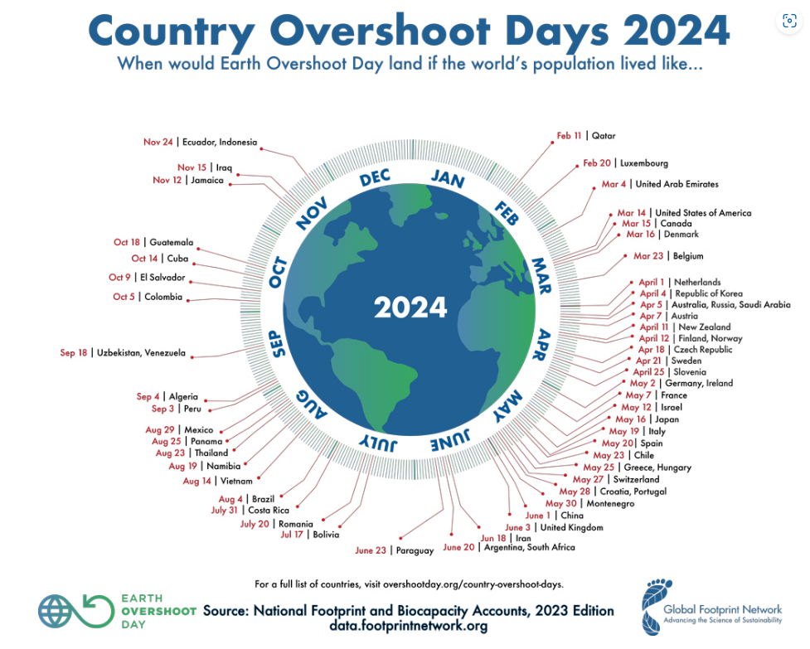

Slide 6
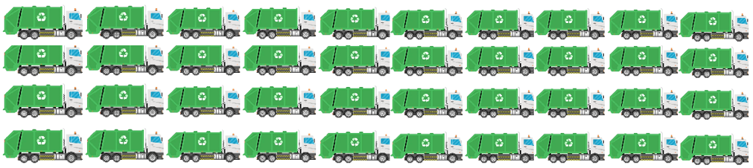
Impact van de Zorg op het klimaat
Zorg is verantwoordelijk voor 8% van CO2-uitstoot
Zorg verspilt onvoorstelbaar veel grondstoffen (13% van totaal NL)
Zorg is verantwoordelijk voor 4% van het afval (328 miljoen kilo!)
Dagelijks 80 vuilniswagens uit de zorg

Slide 7
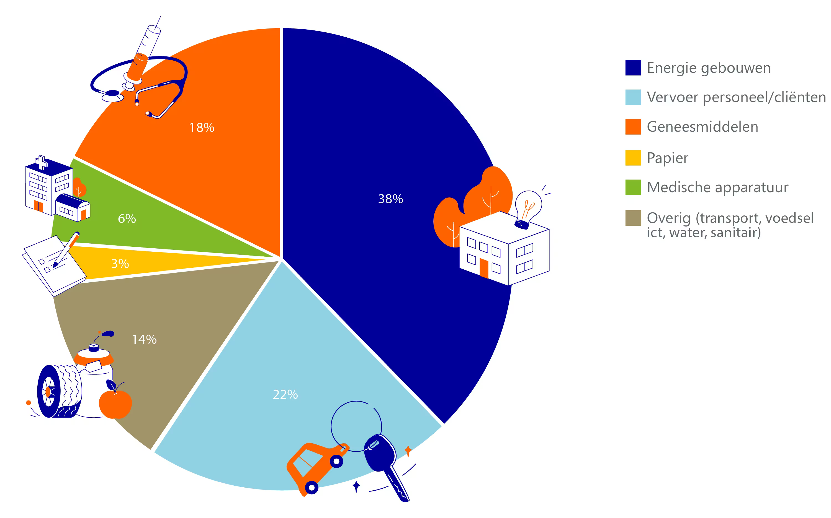
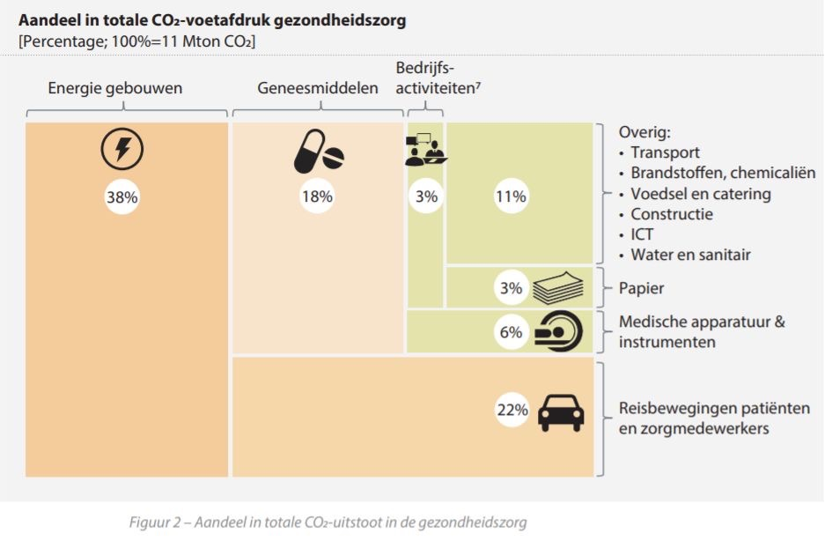

Slide 8
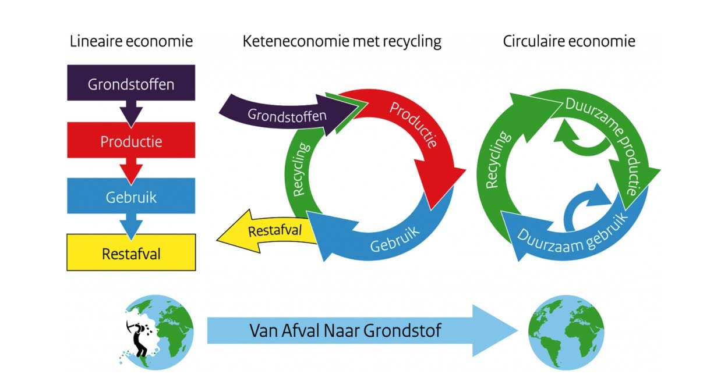
Circulaire economie

Slide 9
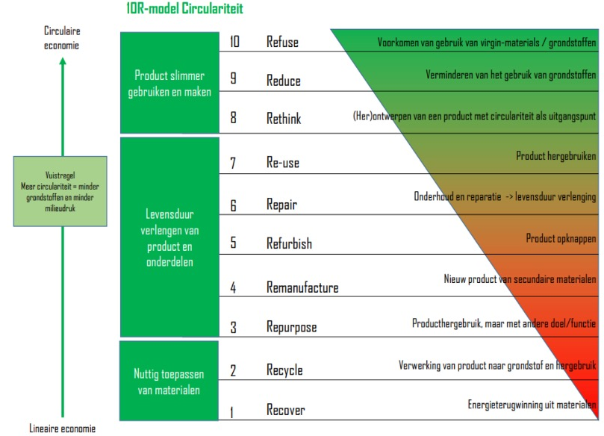
10R model Circulariteit Jaqueline Cramer

Slide 10
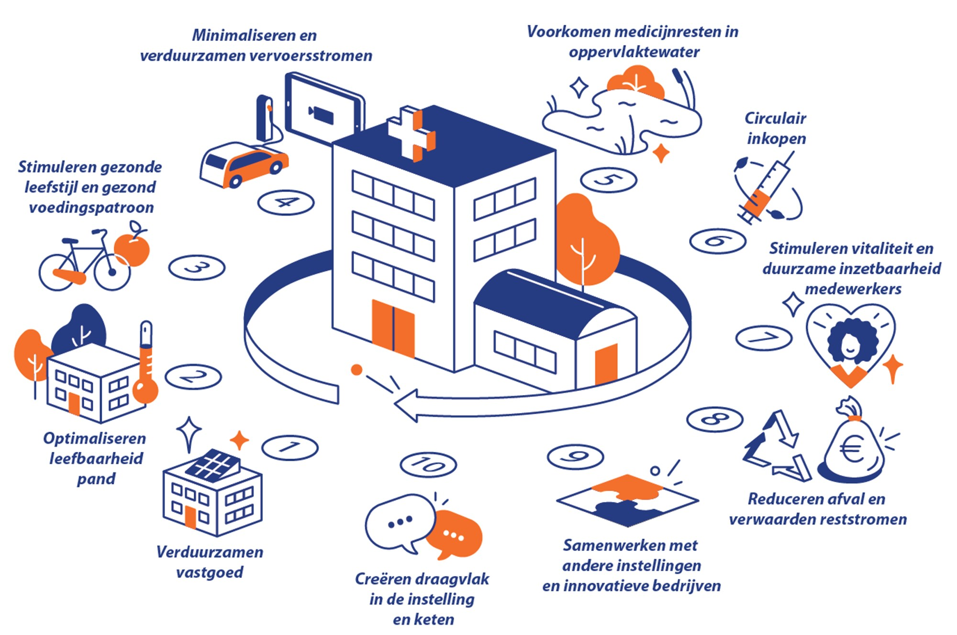

Slide 11
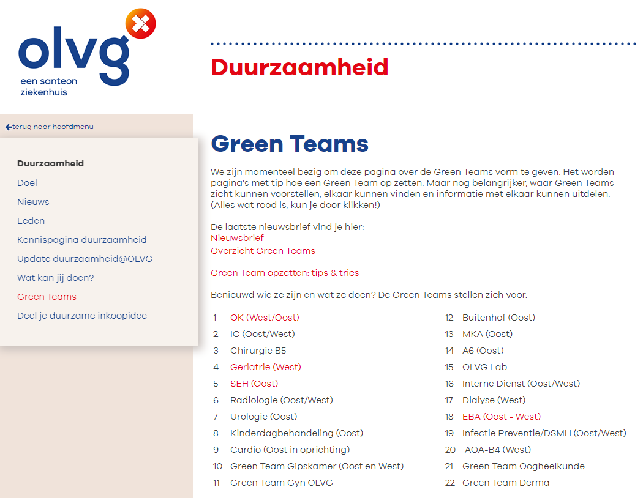
Duurzaamheid op intranet

Slide 12
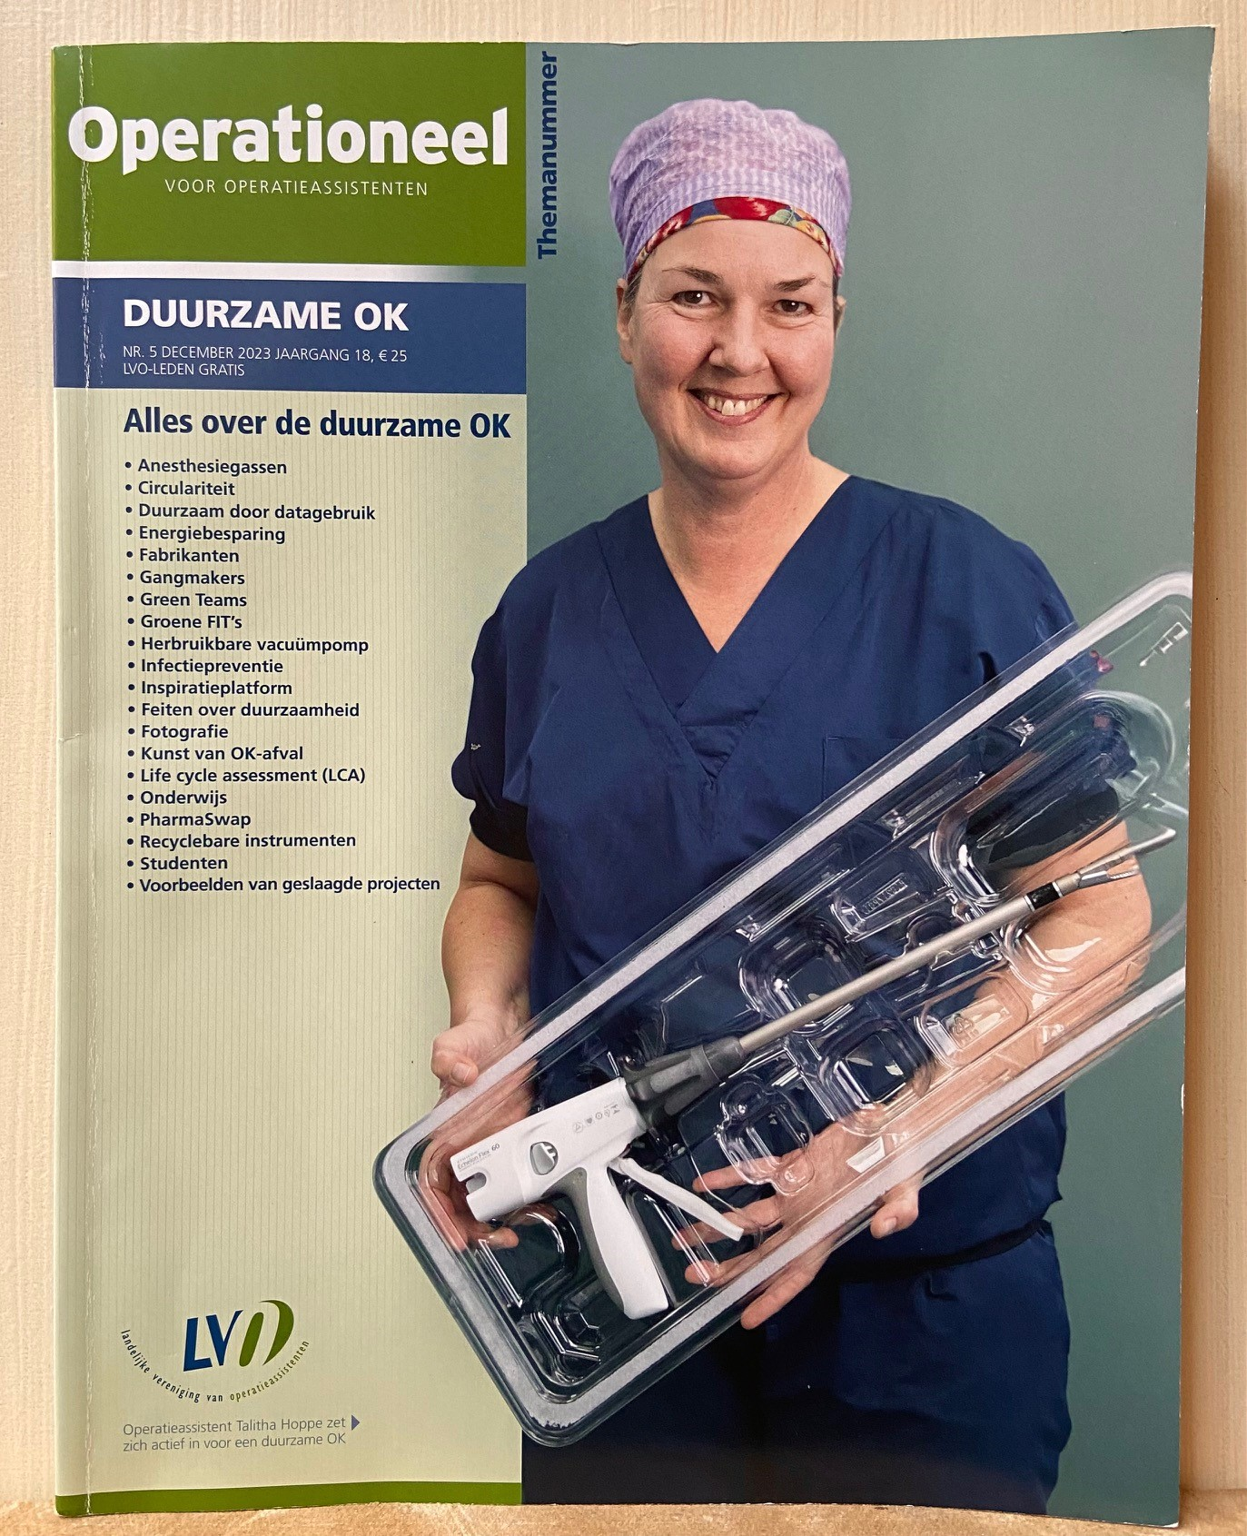
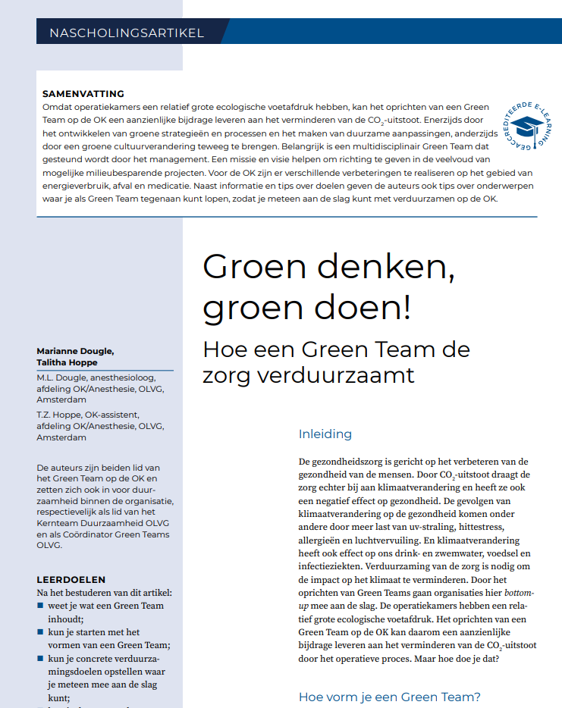

Slide 13
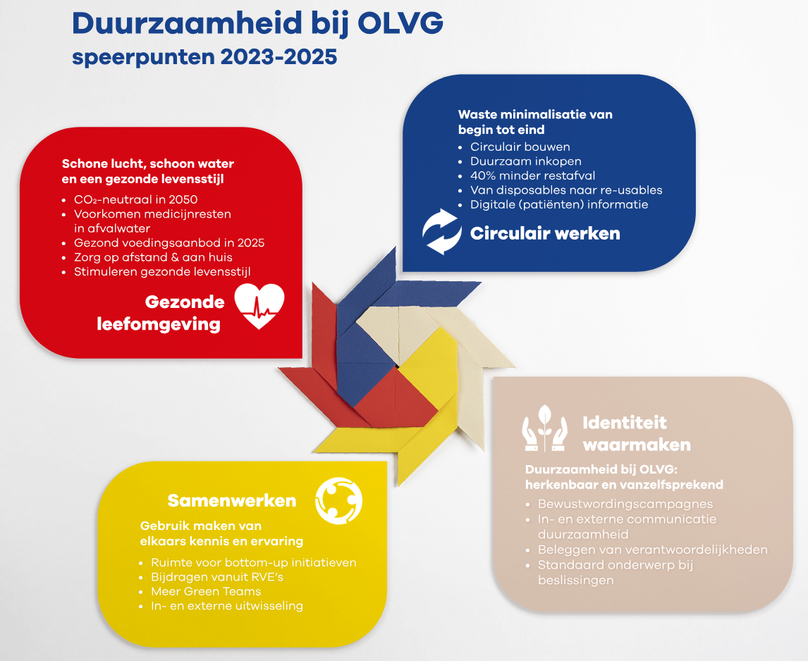


Slide 14
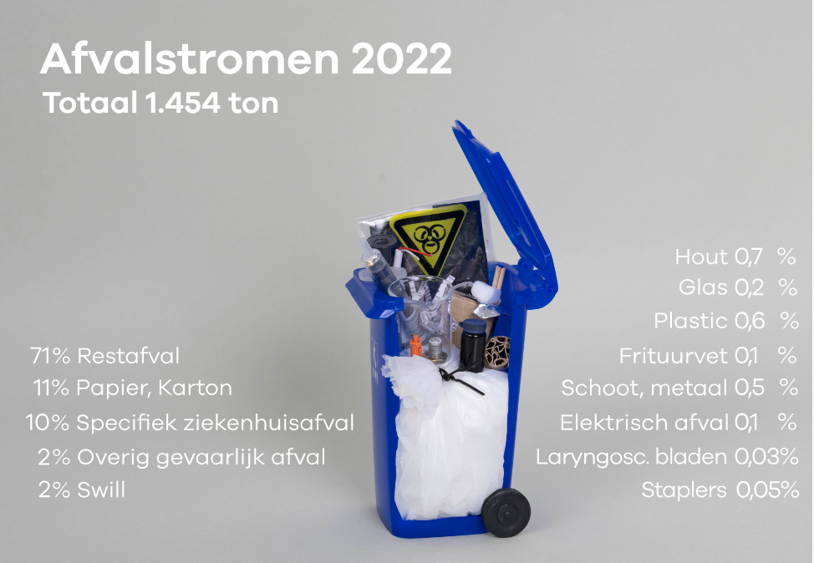
OLVG

Slide 15

Green Deal
Duurzame Zorg
GreenDeal 3.0
1. ↑Focus op gezondheid
2. ↑Awareness en kennis delen
3. ↓-55% directe CO2-uitstoot in 2030 klimaatneutraal in 2050
4. ↓-50% minder primair grondstoffengebruik in 2030 ten opzichte van 2016 en maximaal circulaire zorg in 2050
5. ↓Het verminderen van de milieubelasting van medicatie(gebruik)

Slide 16
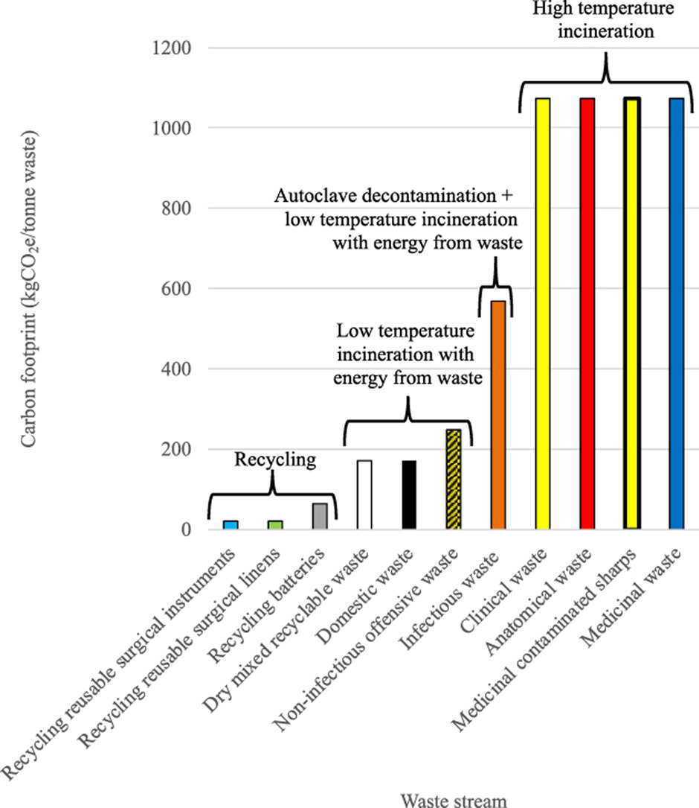
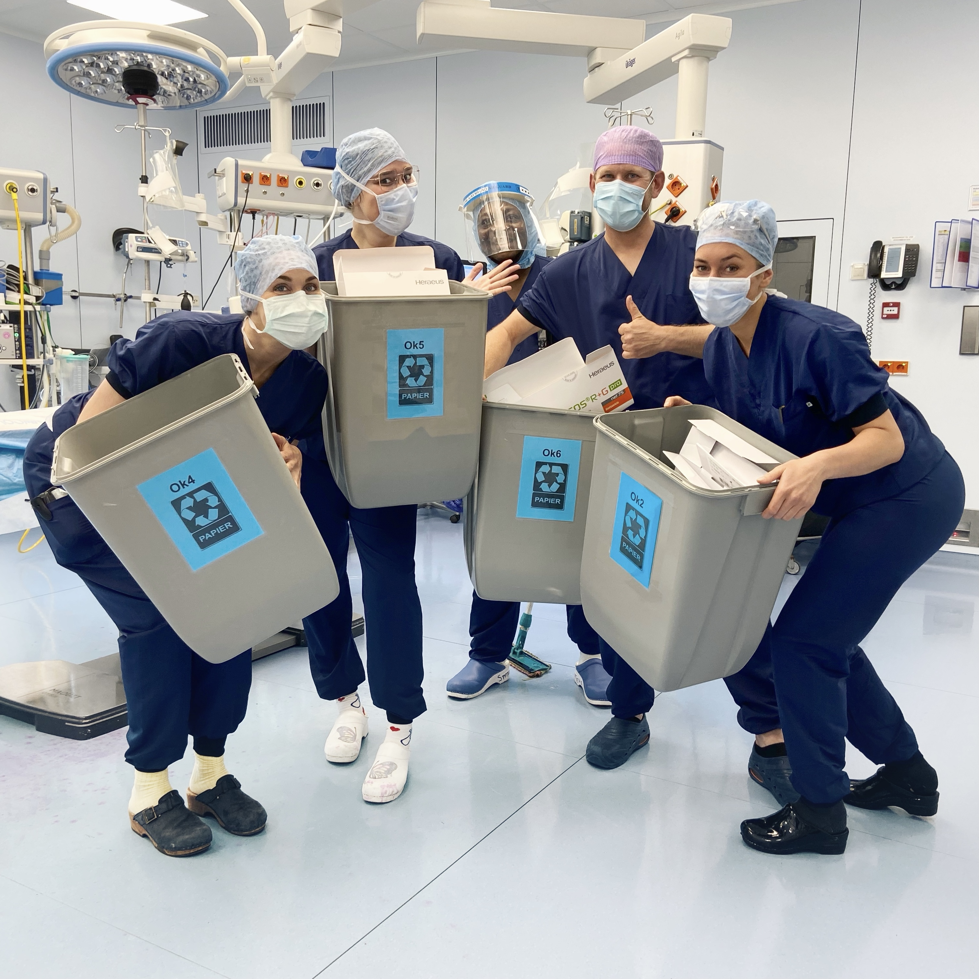
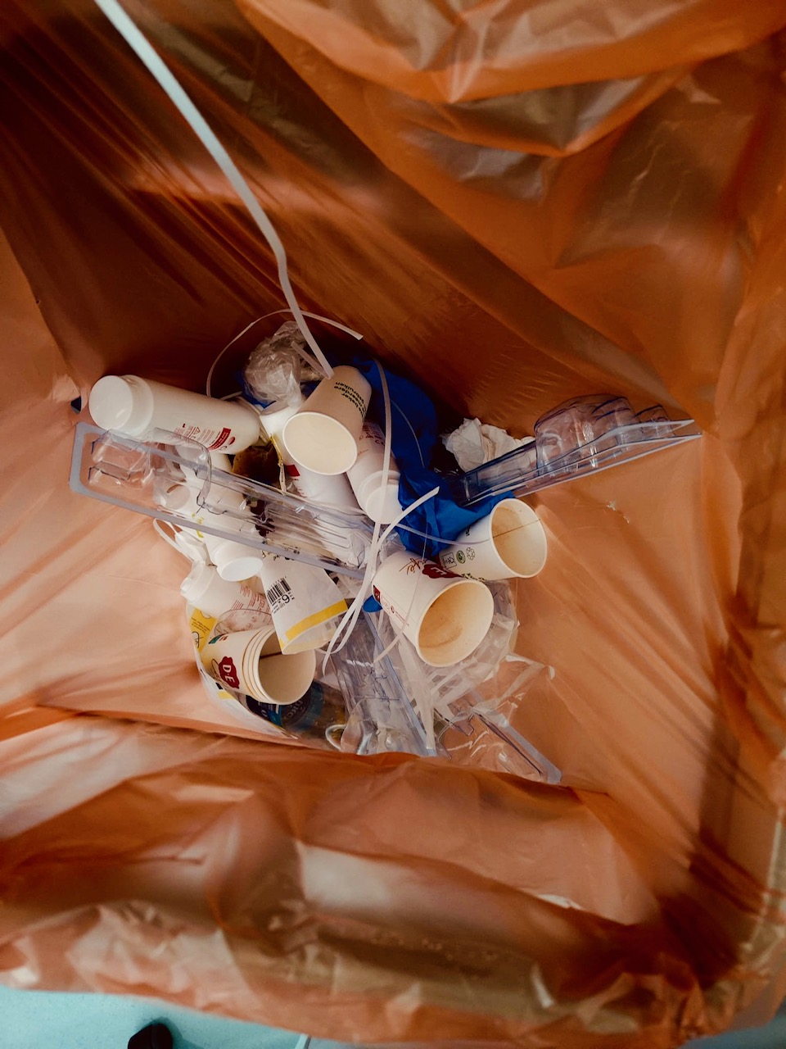
Papier: 0,05€
Restafval: 0,15€
SZA: 2,00€
PD: GRATIS
Afval op de OK

Slide 17
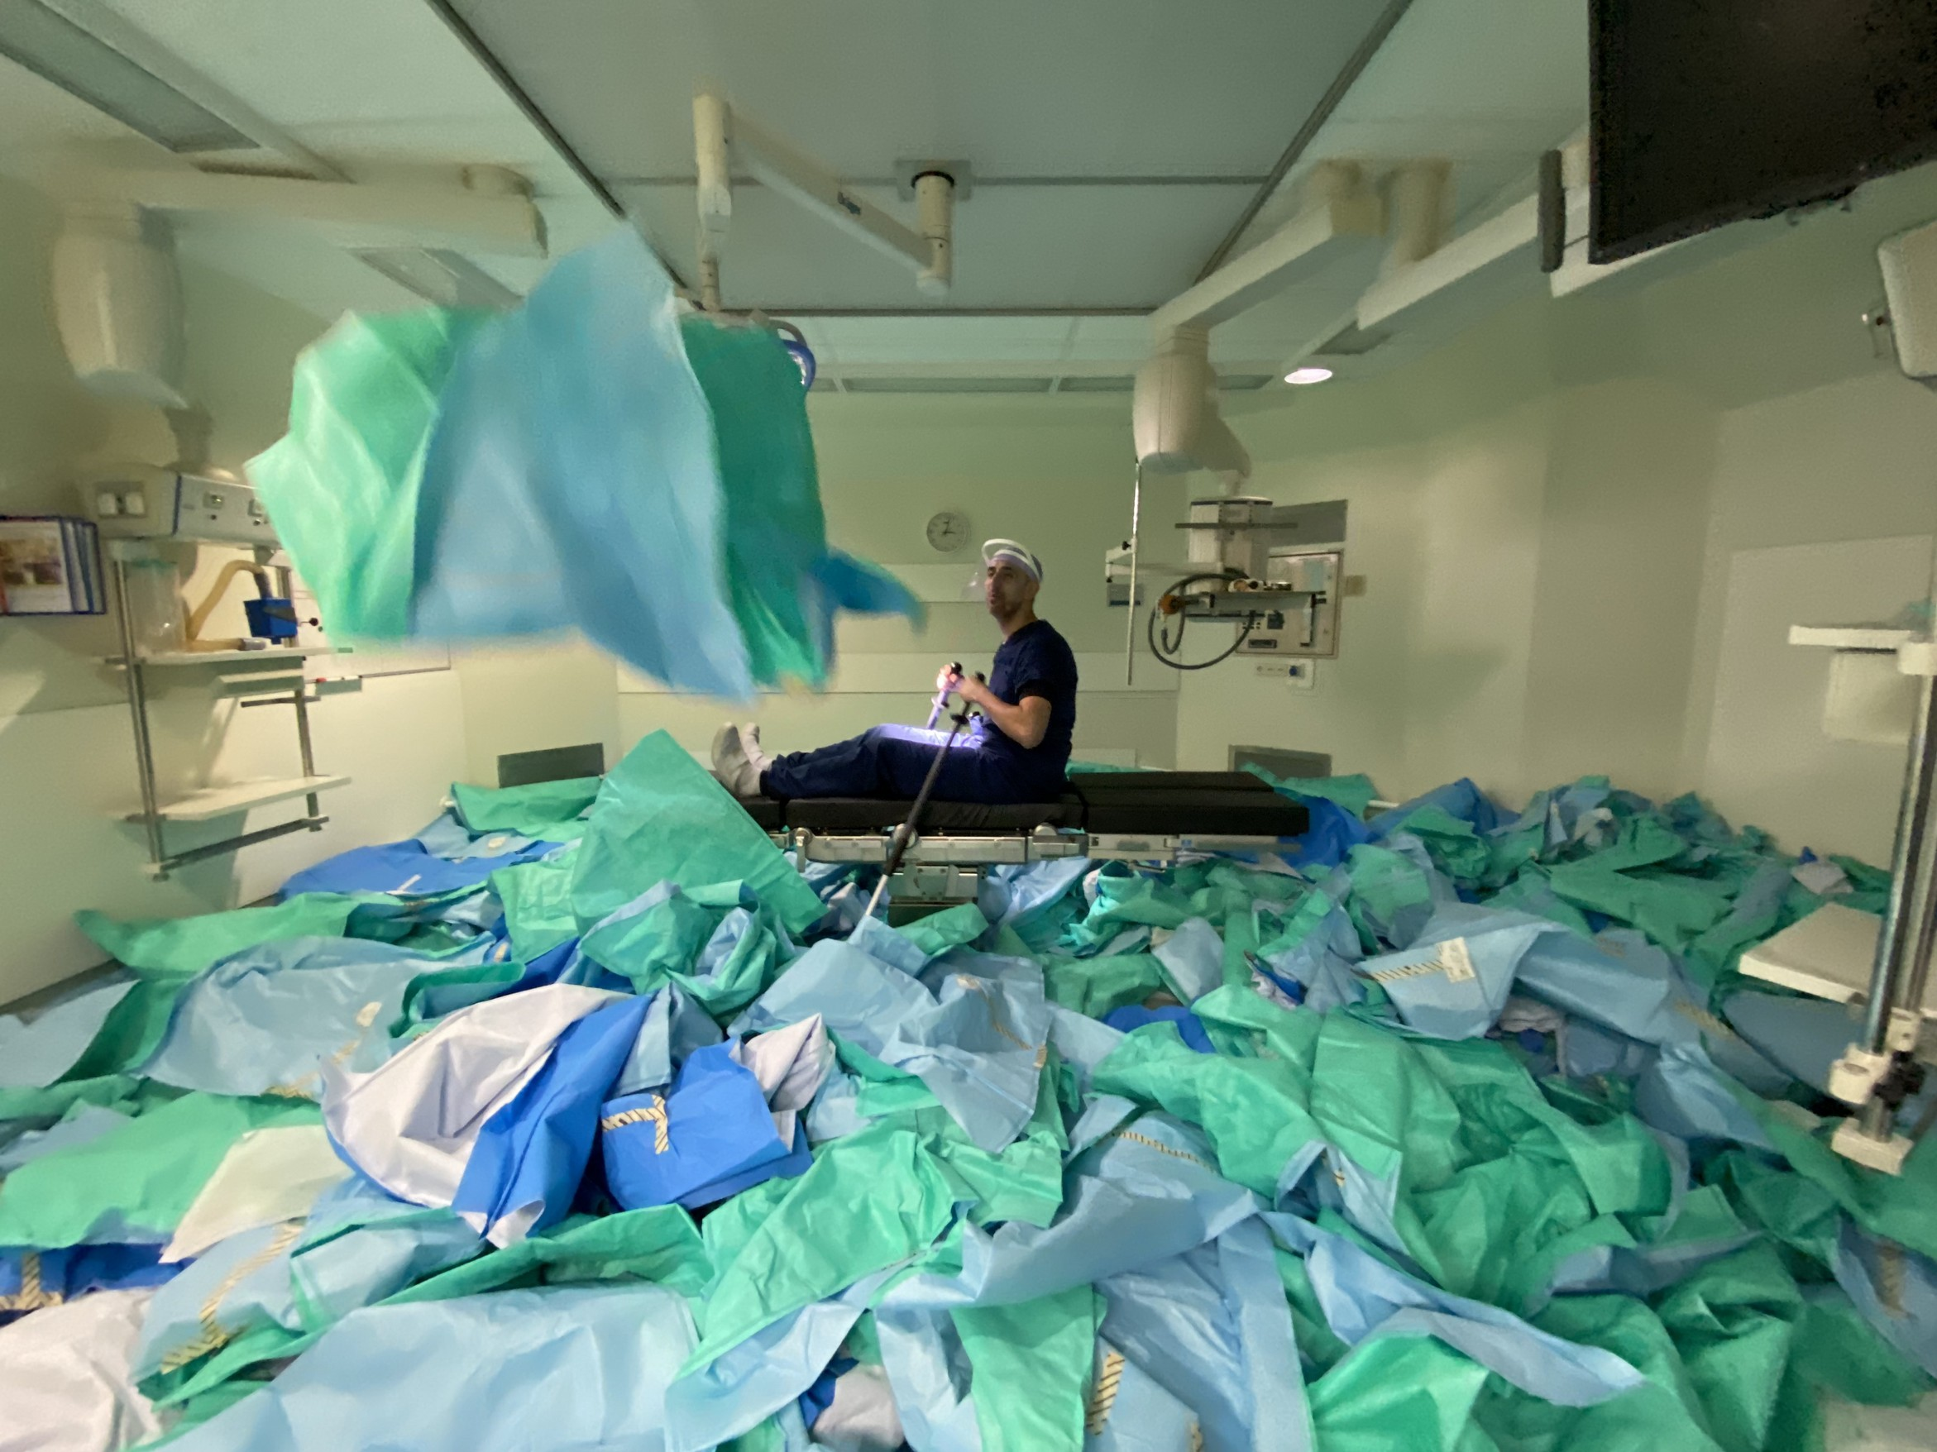
#Recycling

Slide 18
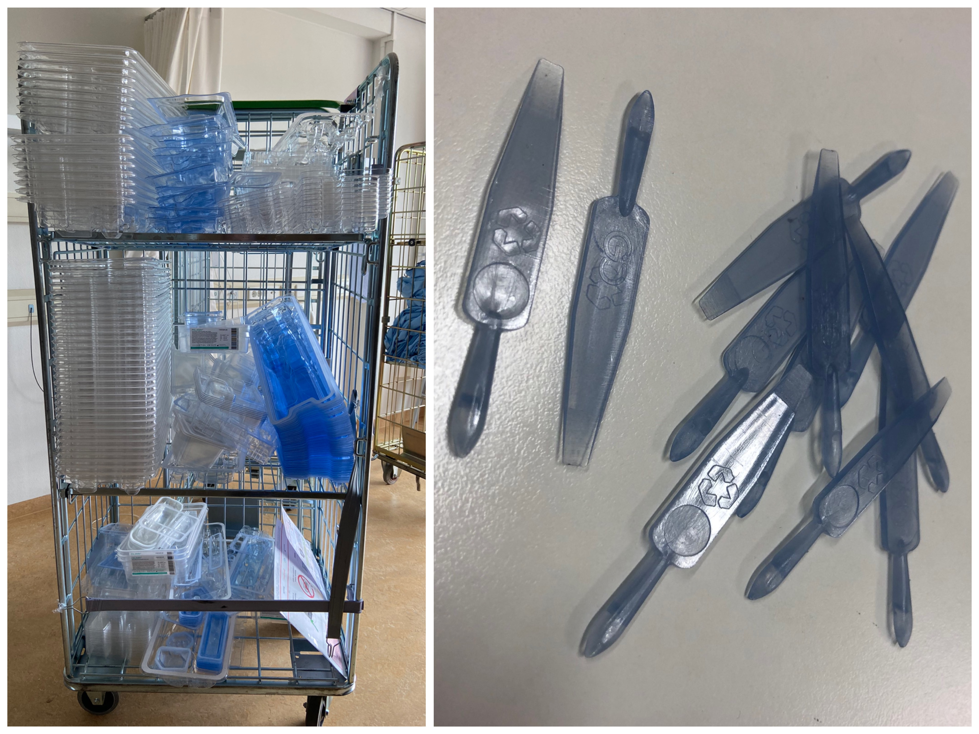
#Recycling

Slide 19
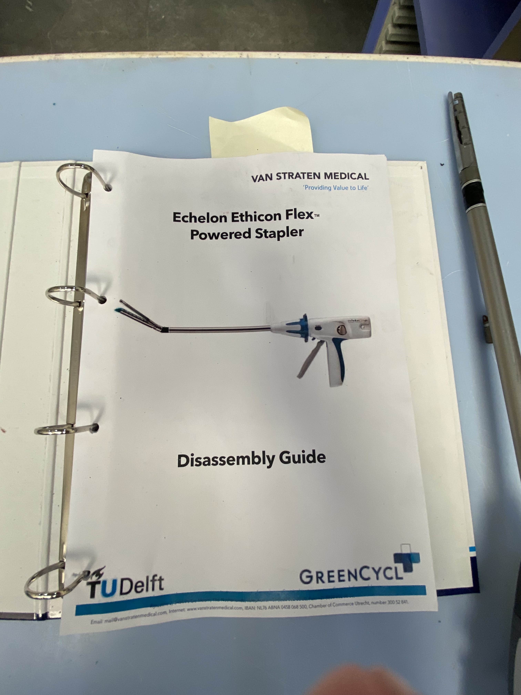
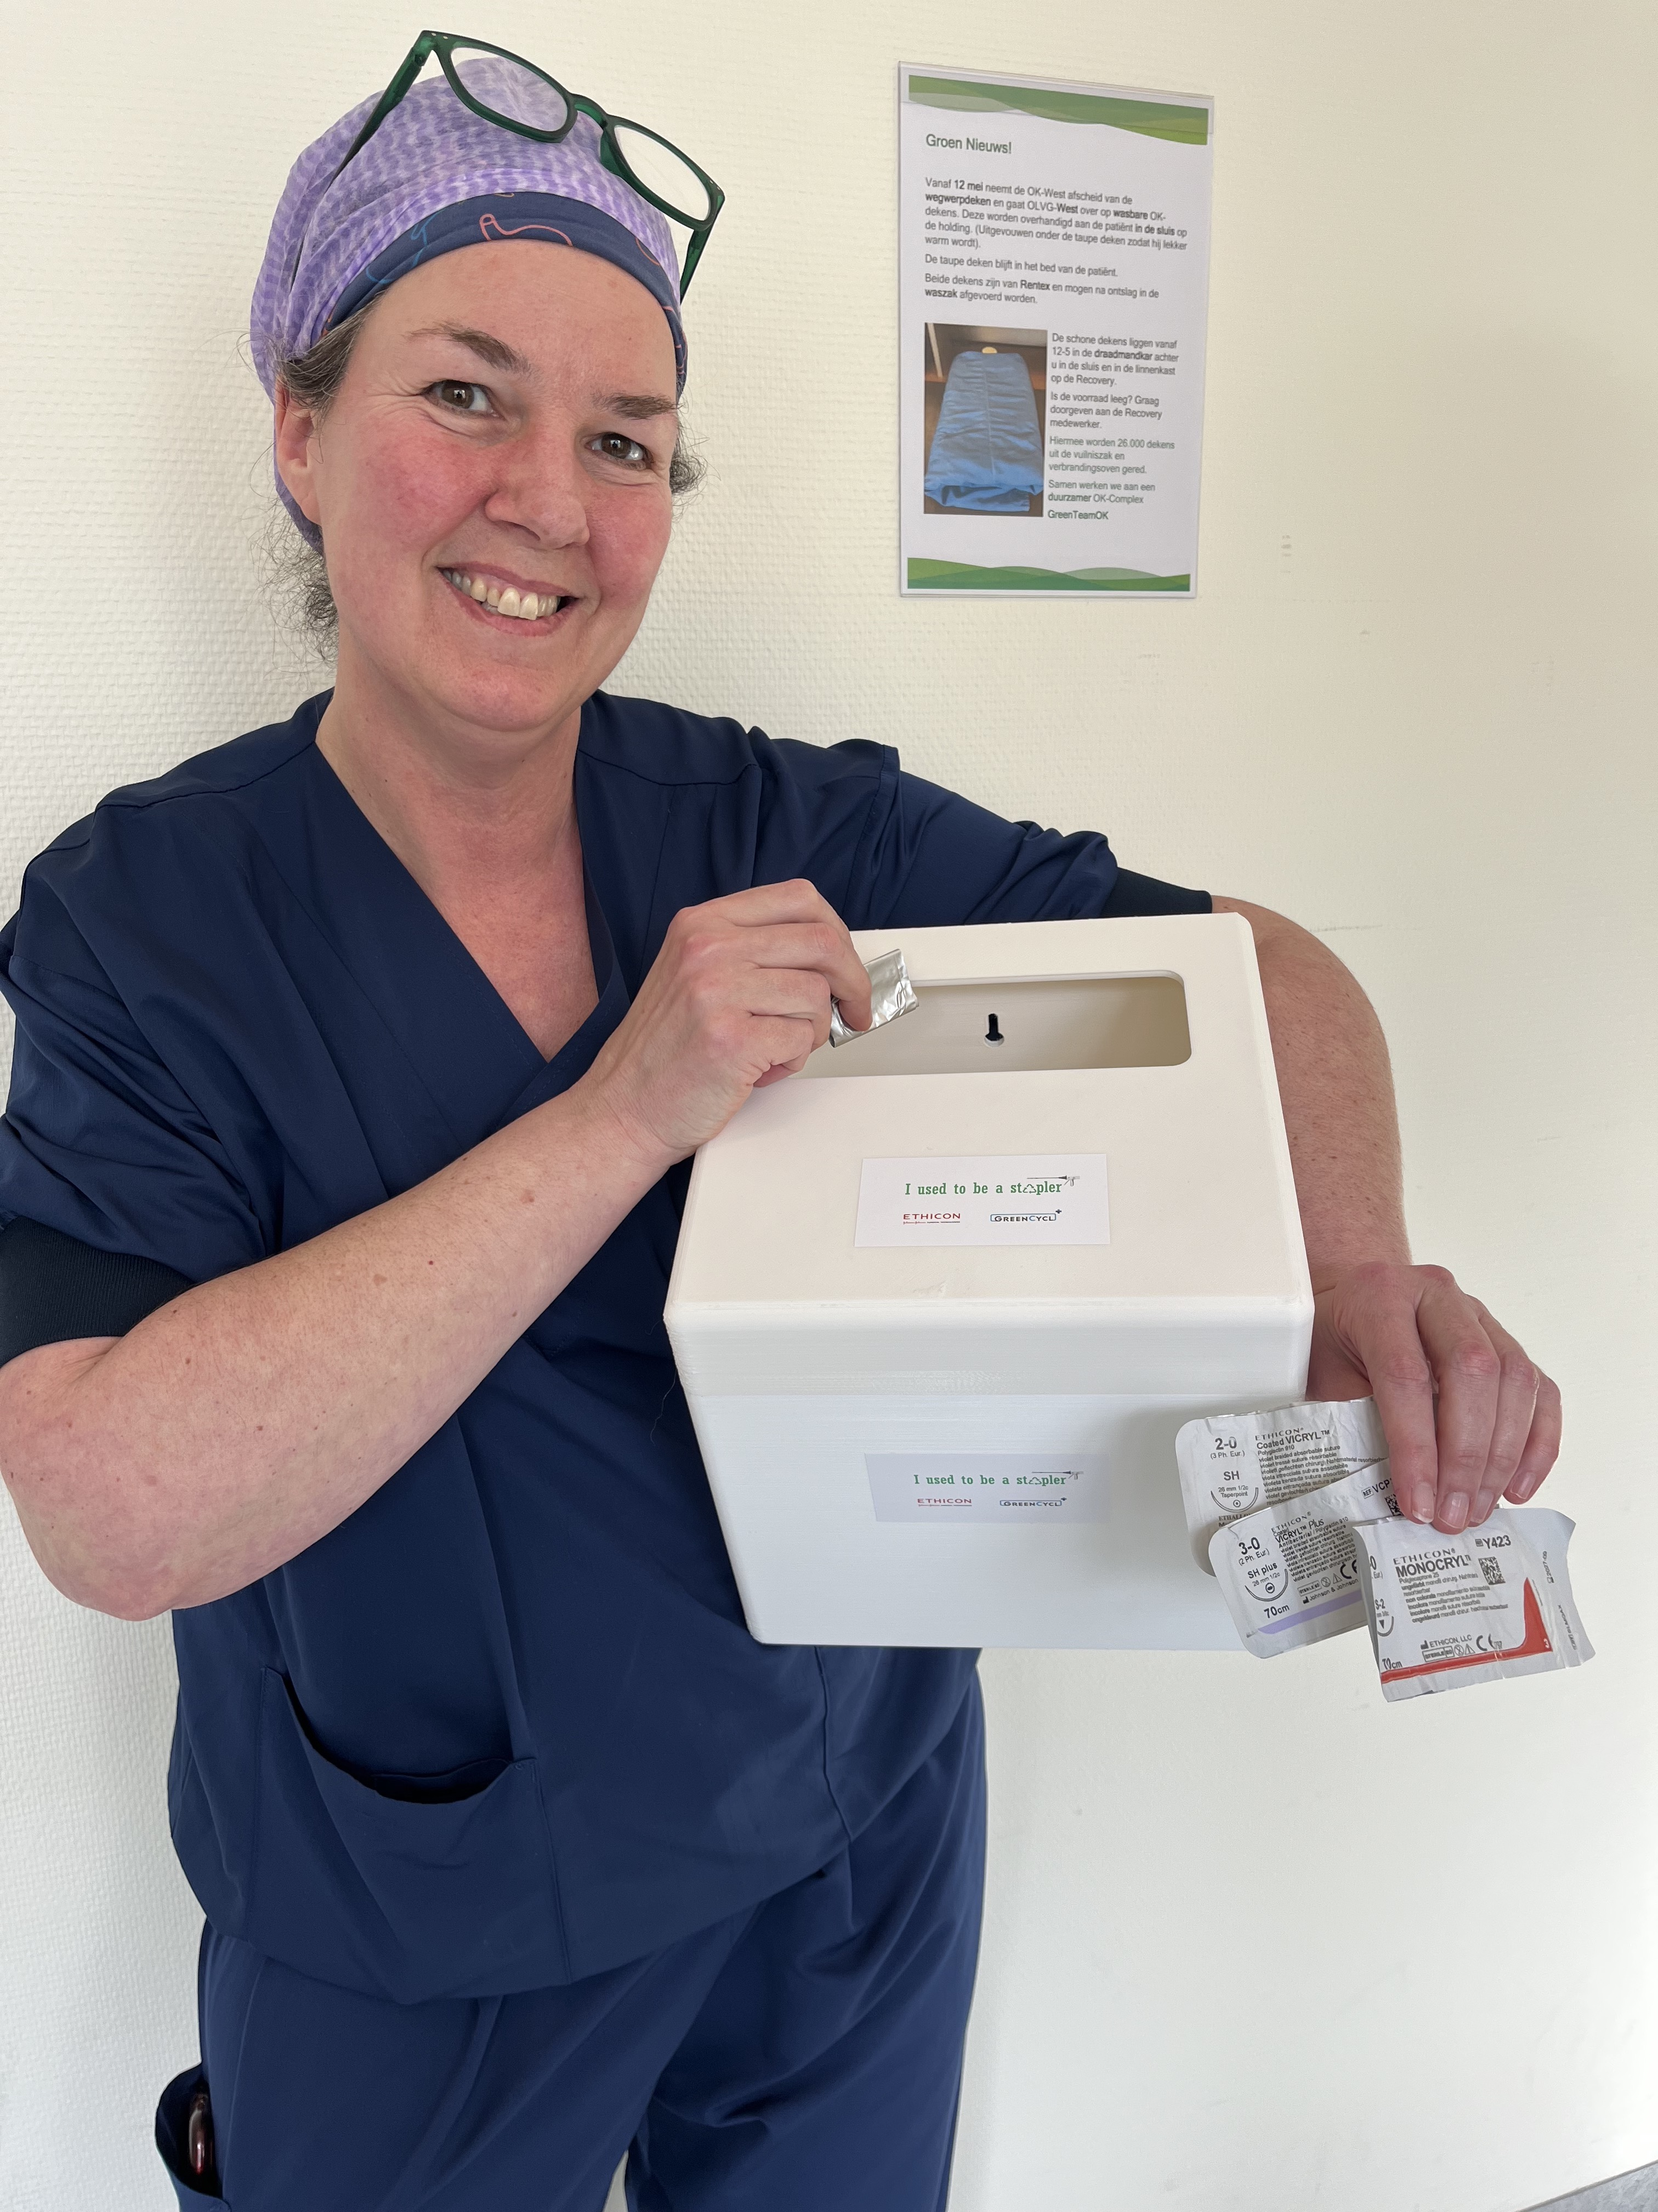
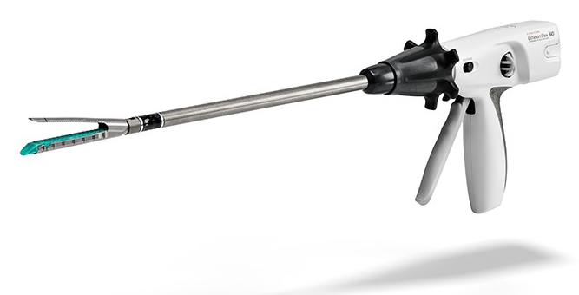
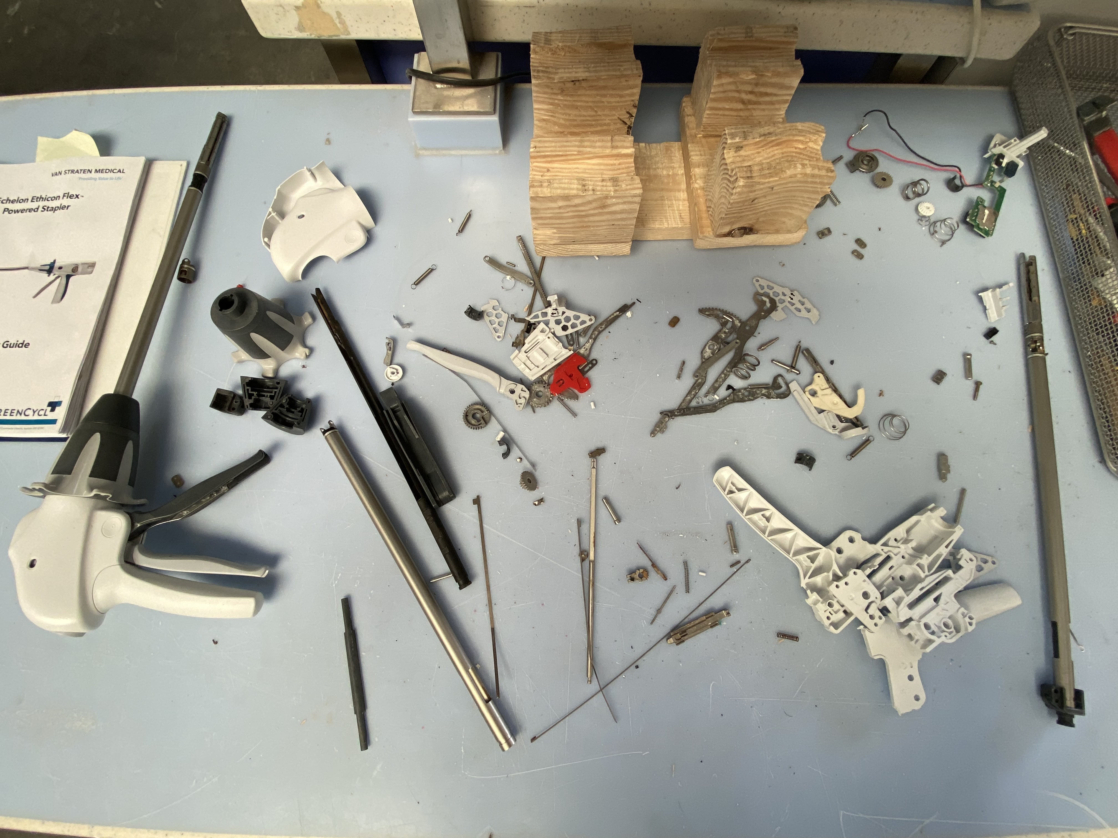
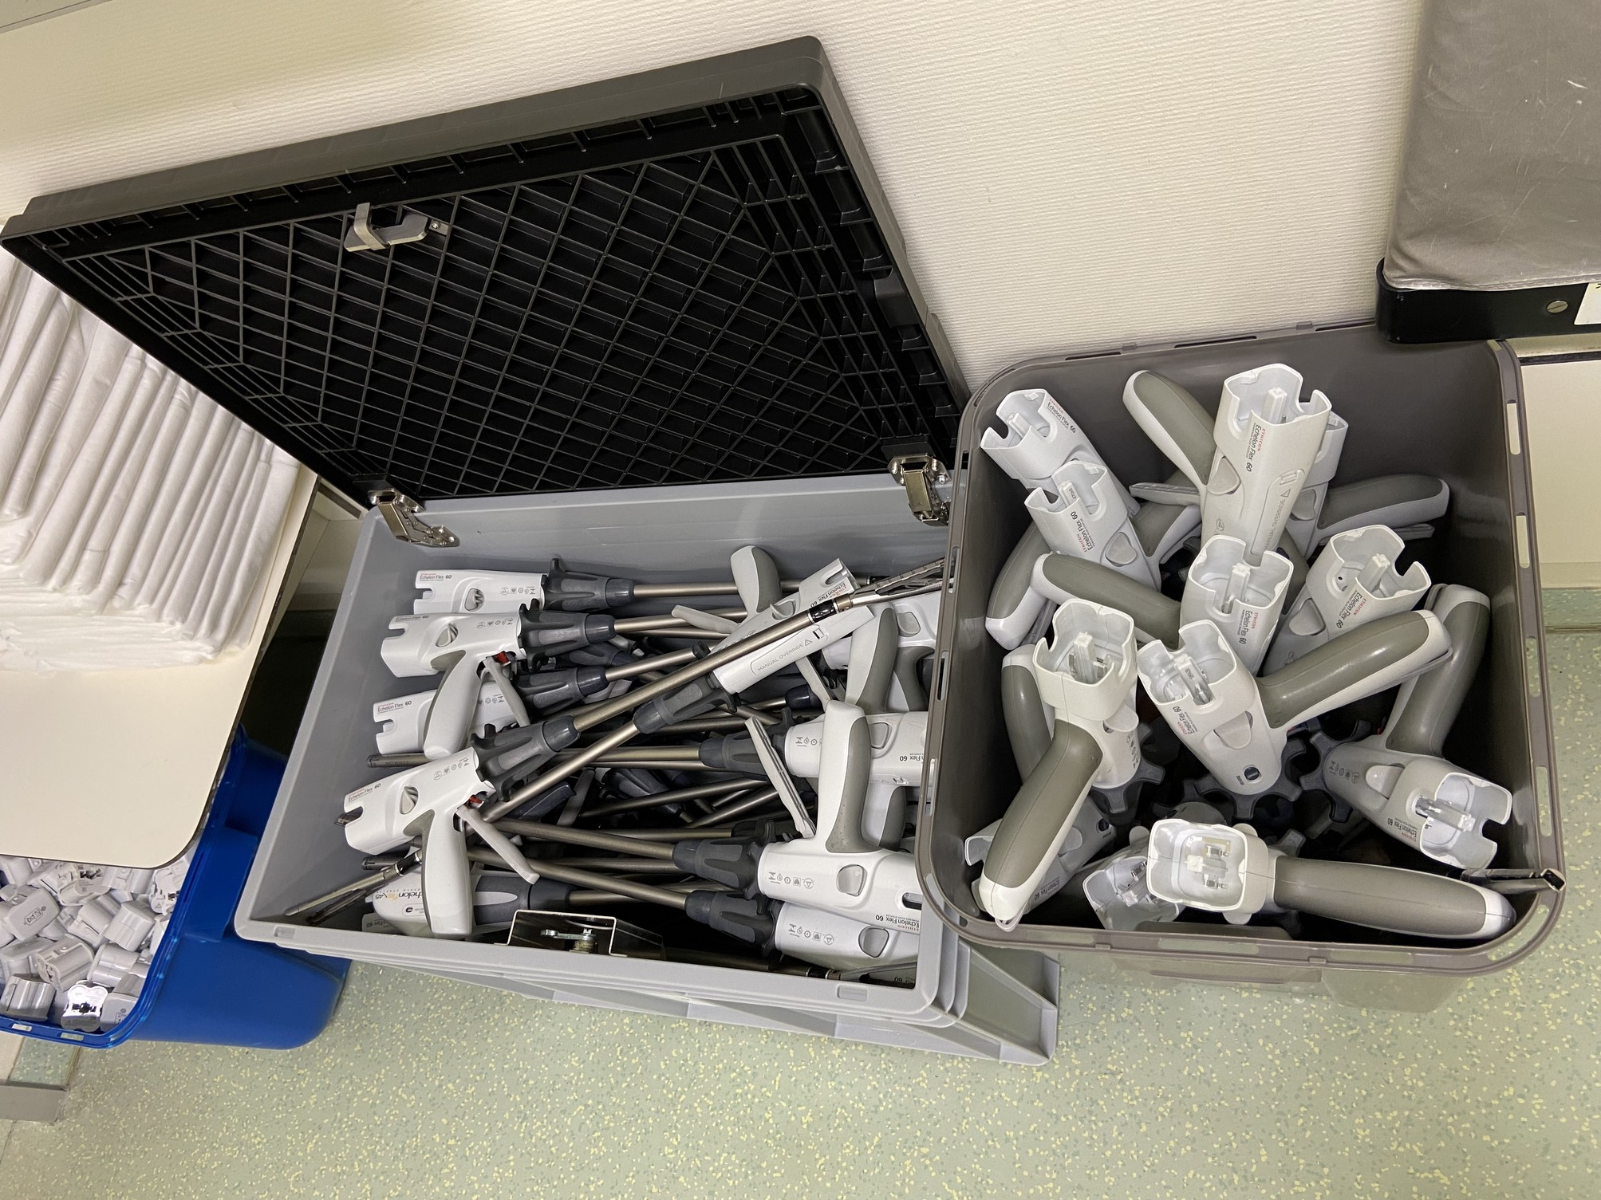
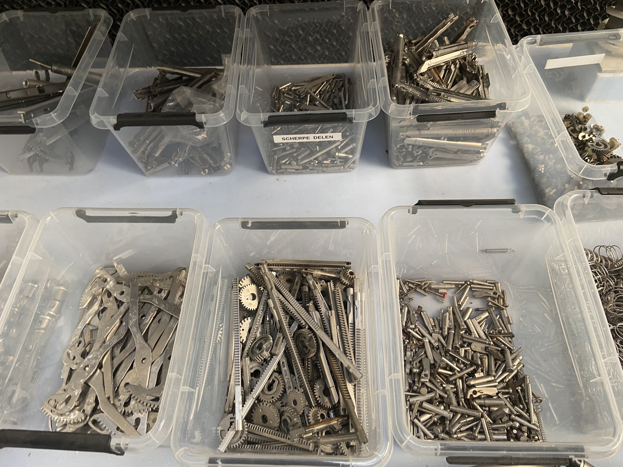
#Recycling

Slide 20
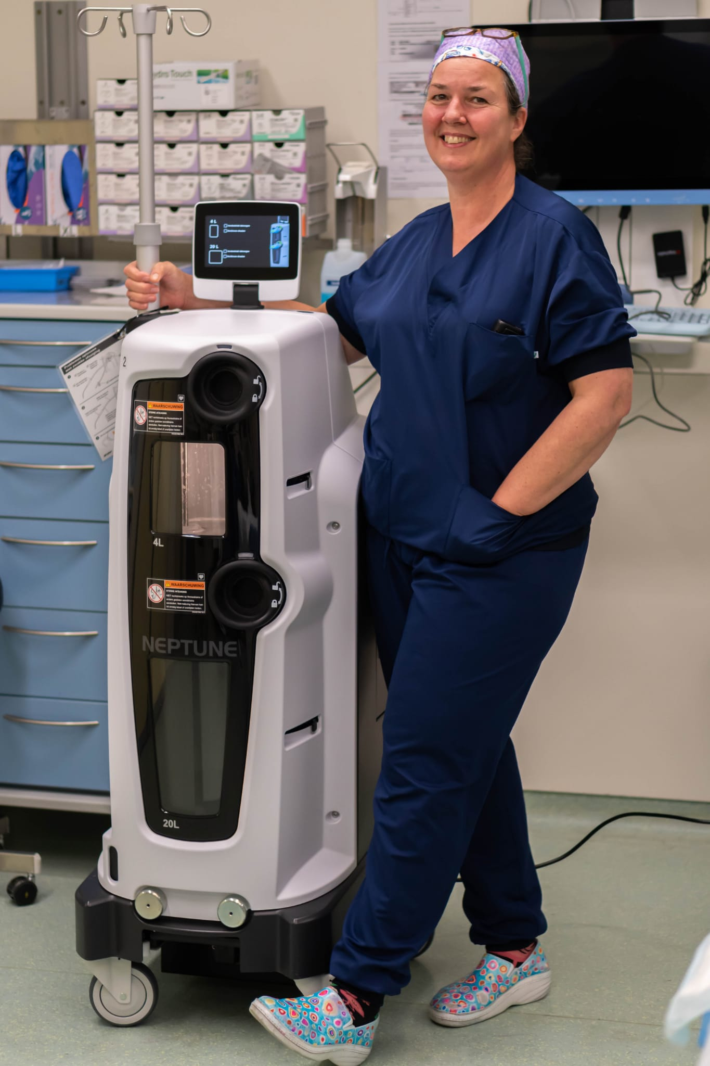
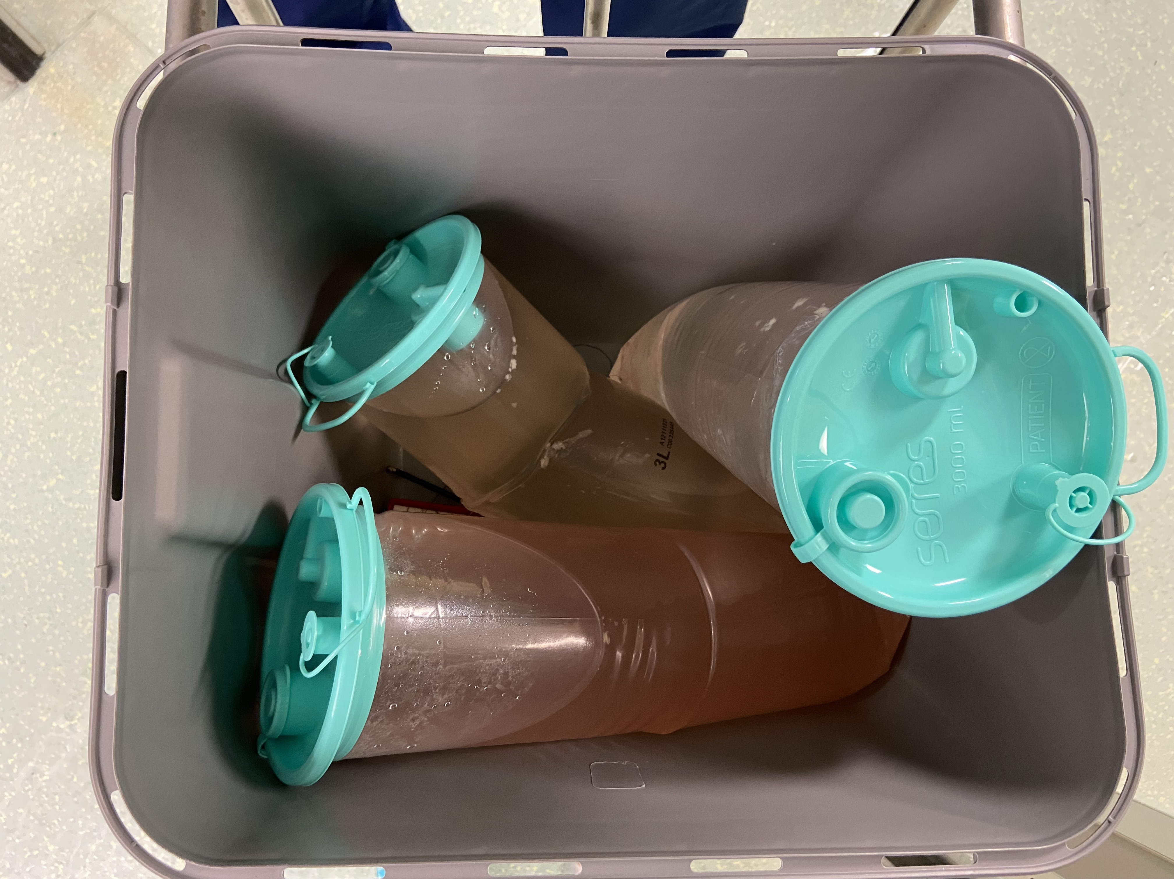
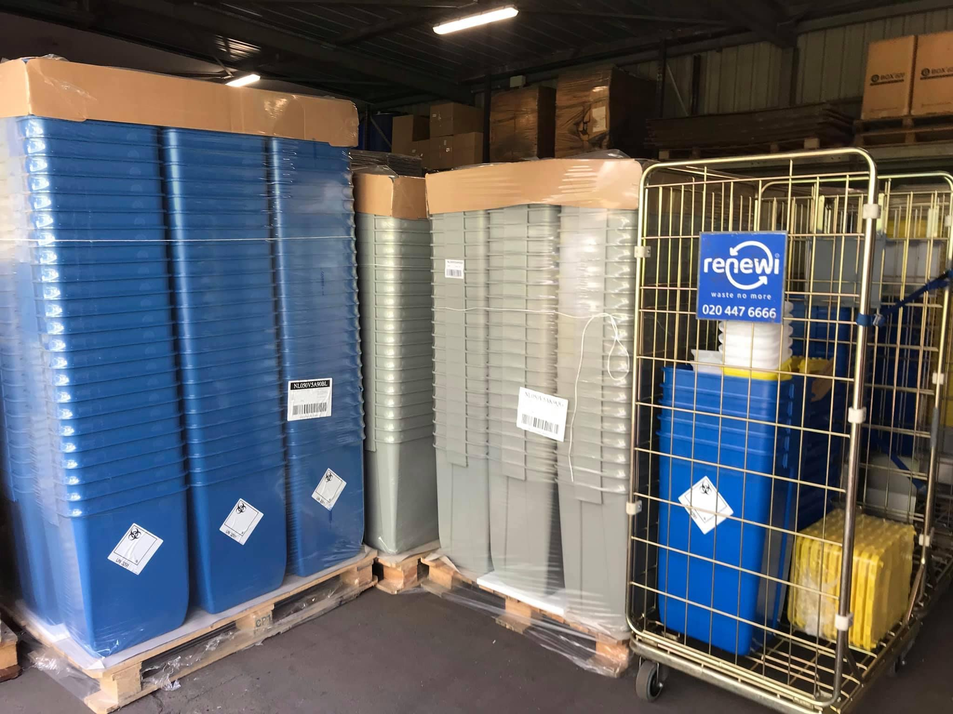
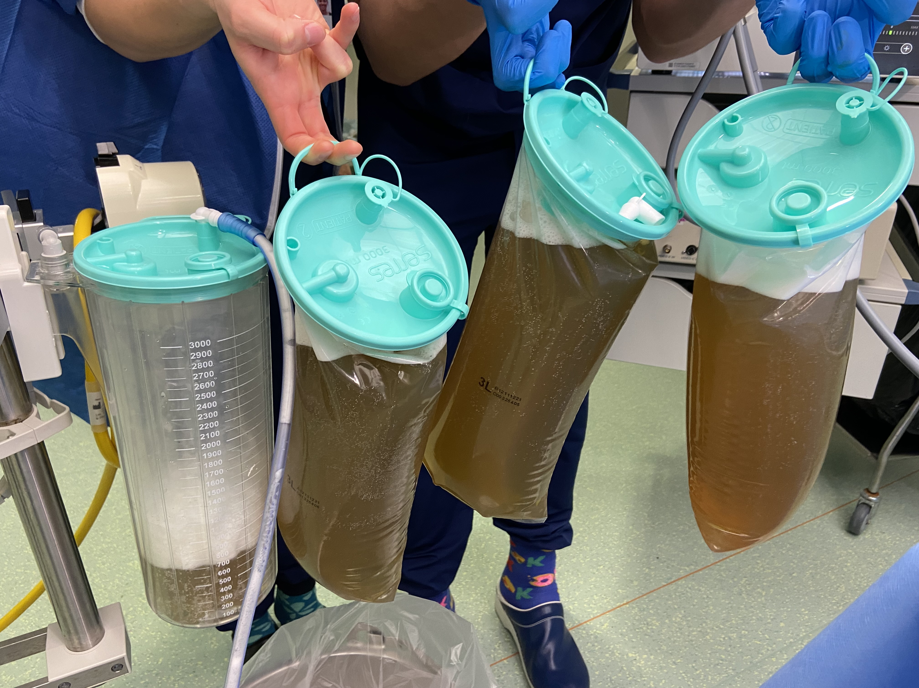
Vloeistof Management Systeem Neptune
Zo min mogelijk in het SZA vat
Allerduurste afval
Hoge CO2 uitstoot

Slide 21
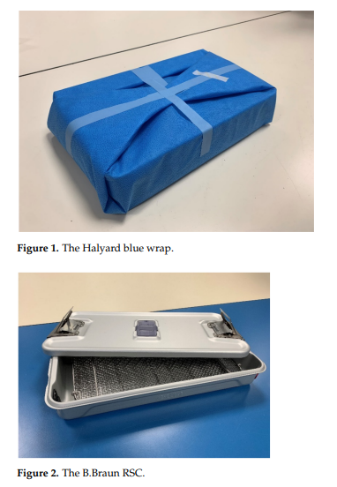
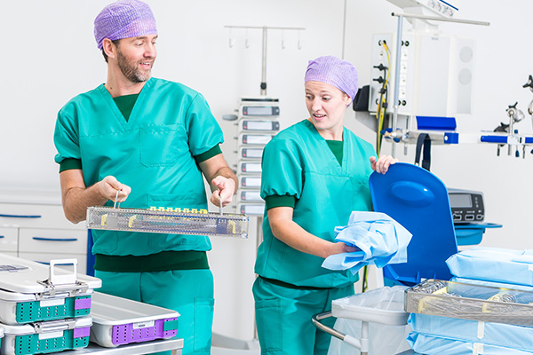
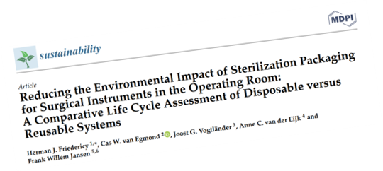
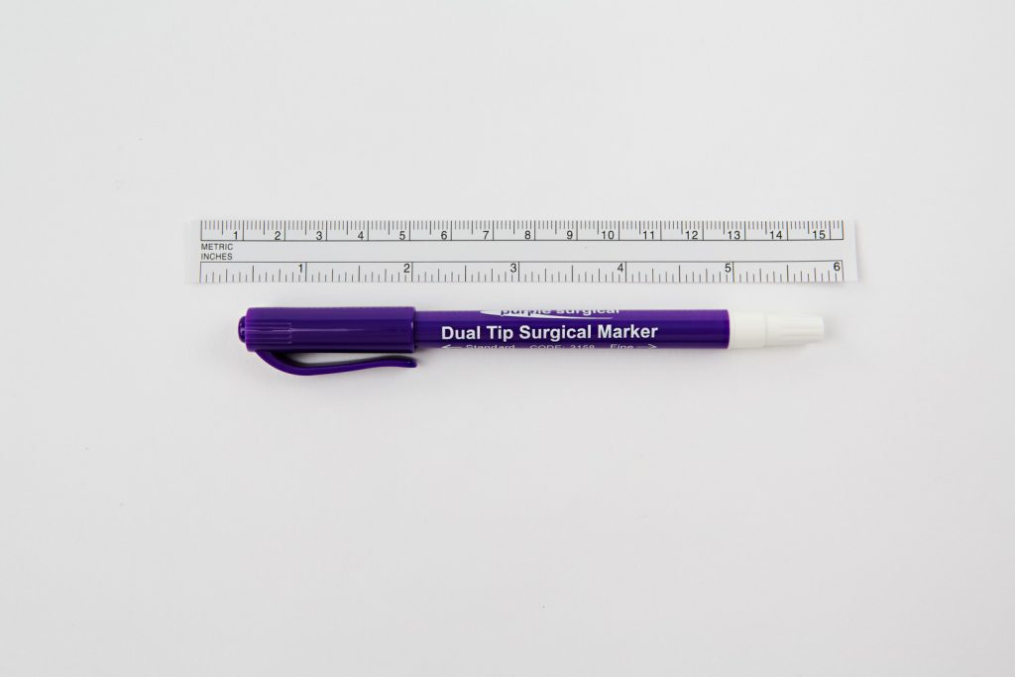
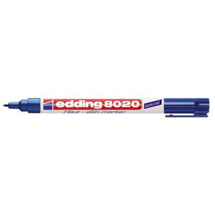
Reuse!

Slide 22
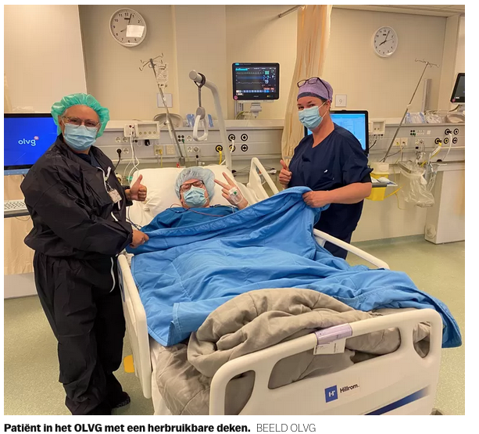
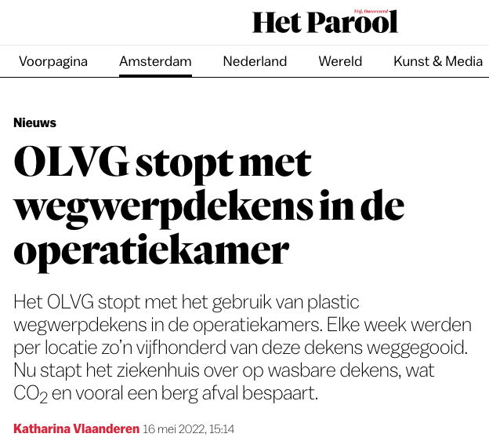
#Refuse & #Reuse

Slide 23
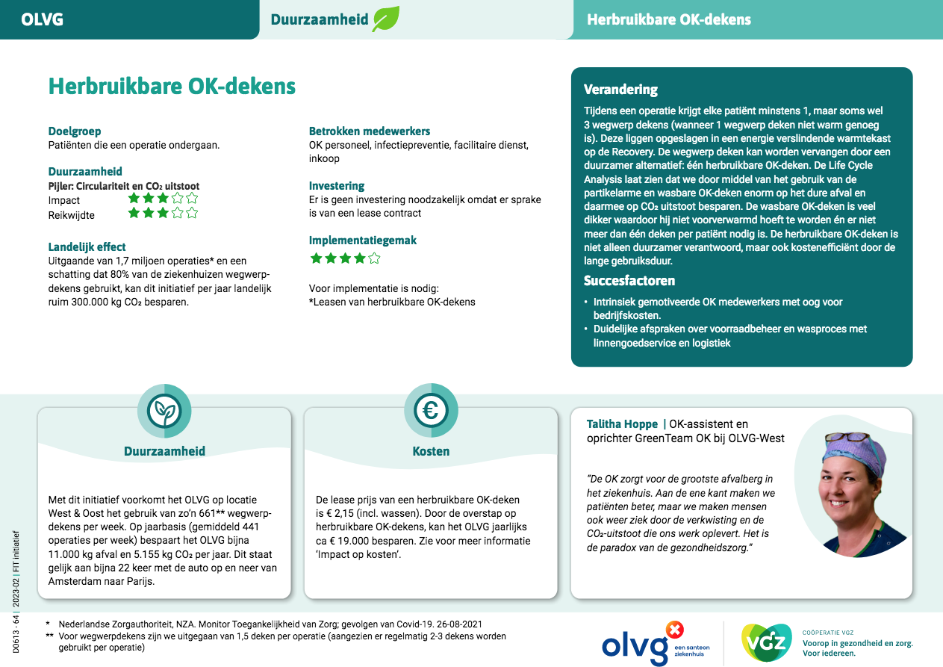
Duurzaam
≠
Duurder

Slide 24
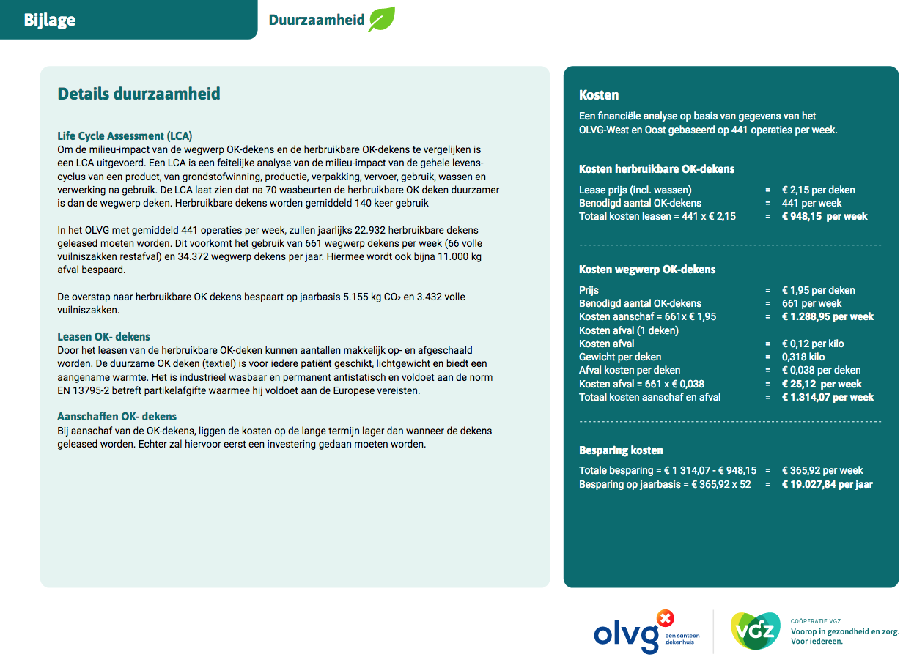

Slide 25
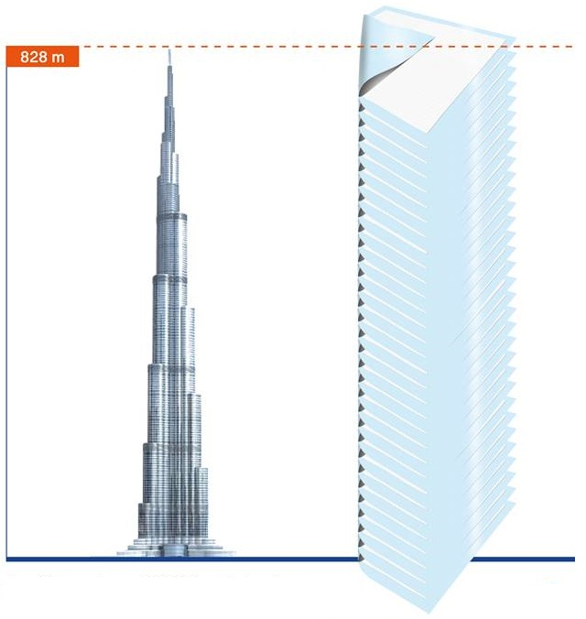
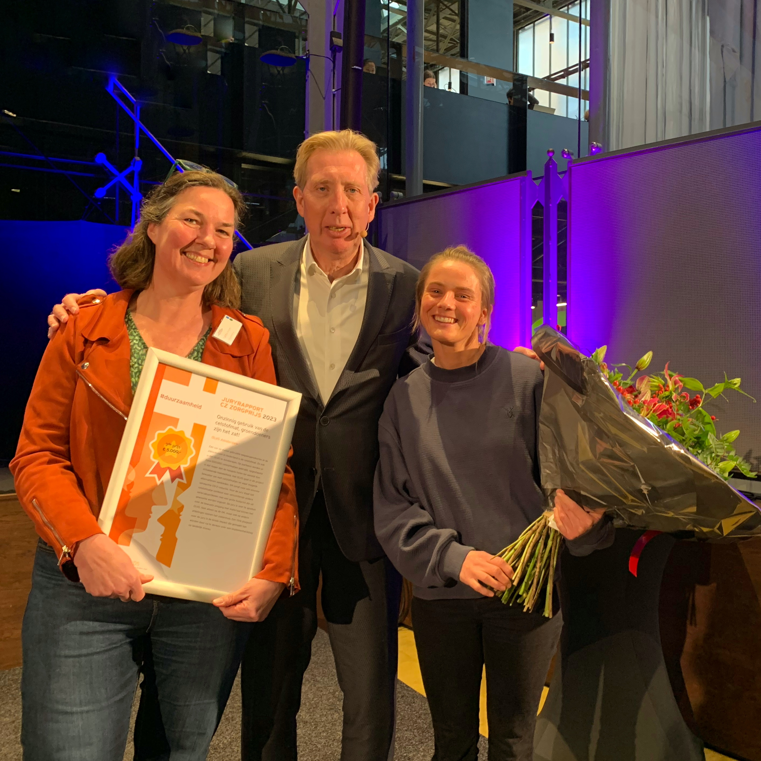
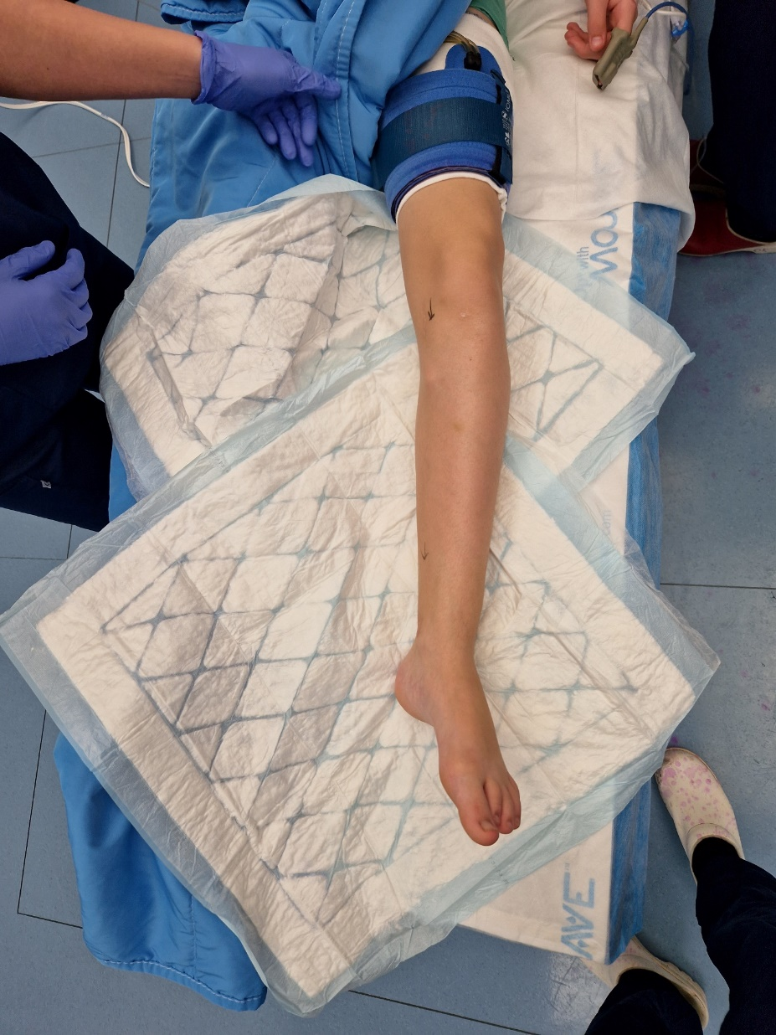

#Reduce de Celstofmat
489.360Graphic: Amarylle van Doorn CO2-assistent

Slide 26
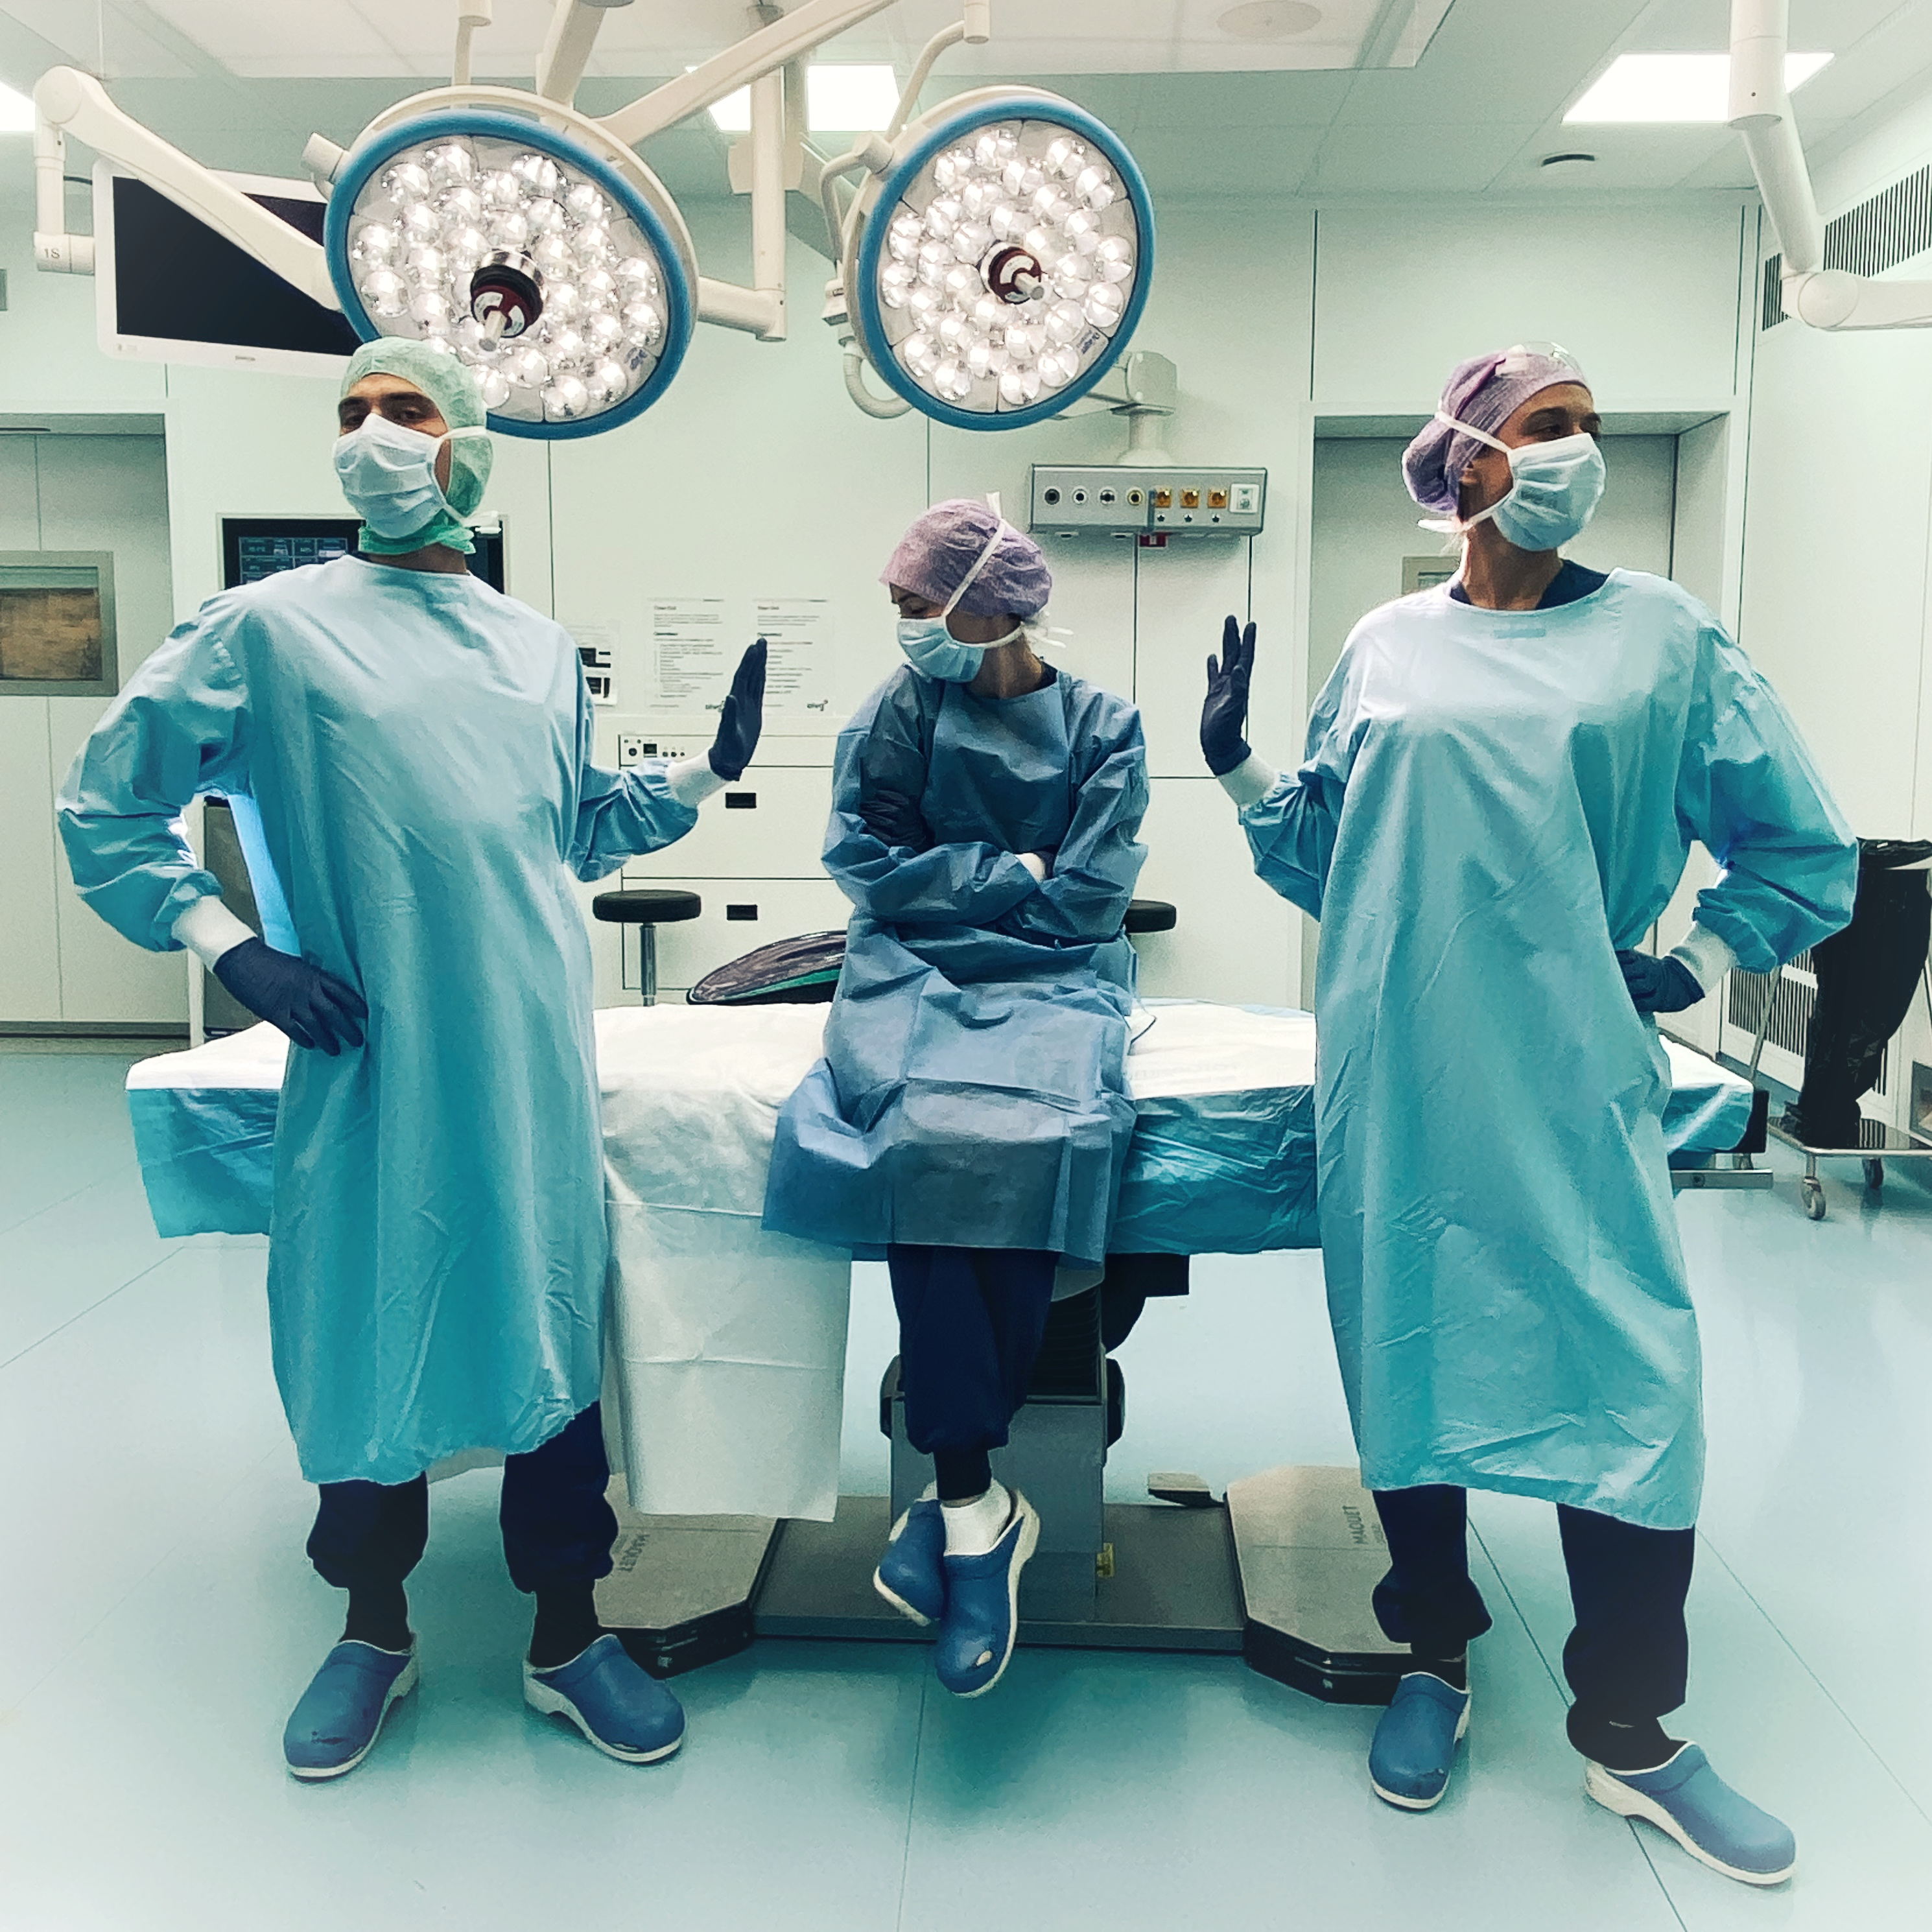
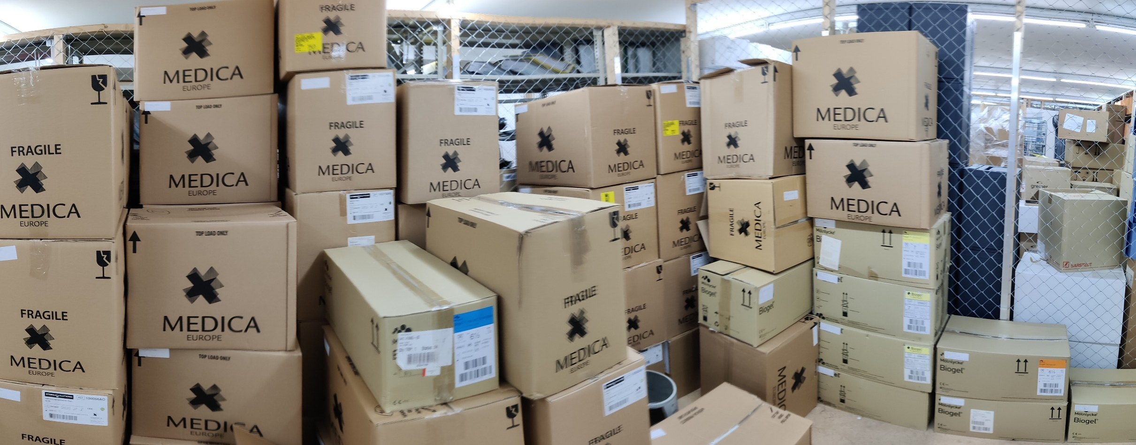
#Reuse

Slide 27
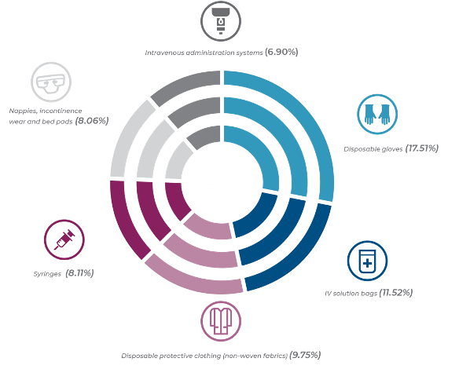
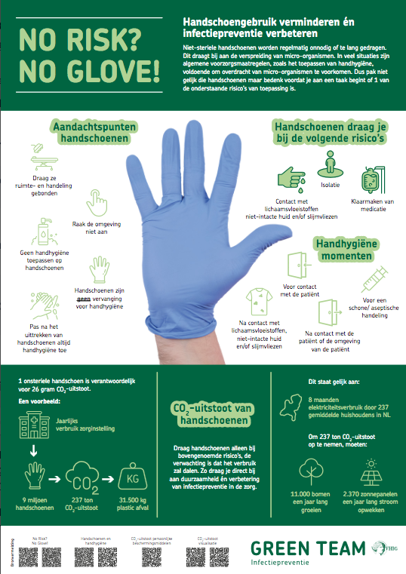

#Refuse

Slide 28
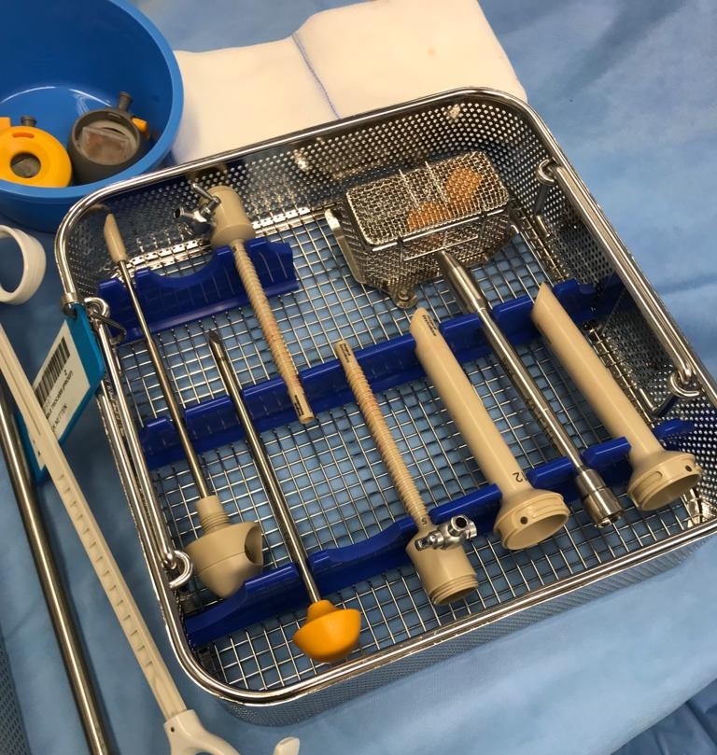
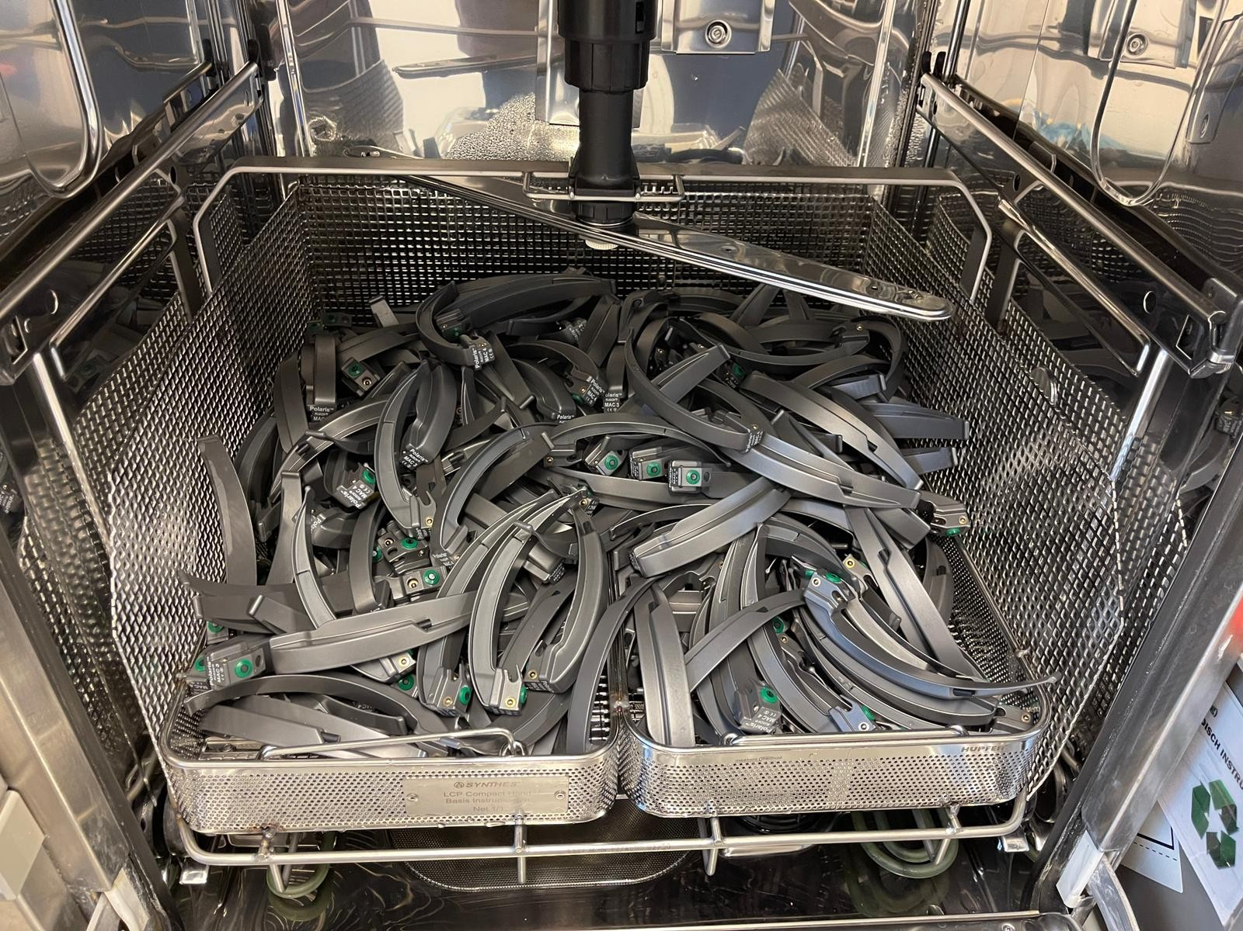
#Resposable of #Reusable?

Slide 31
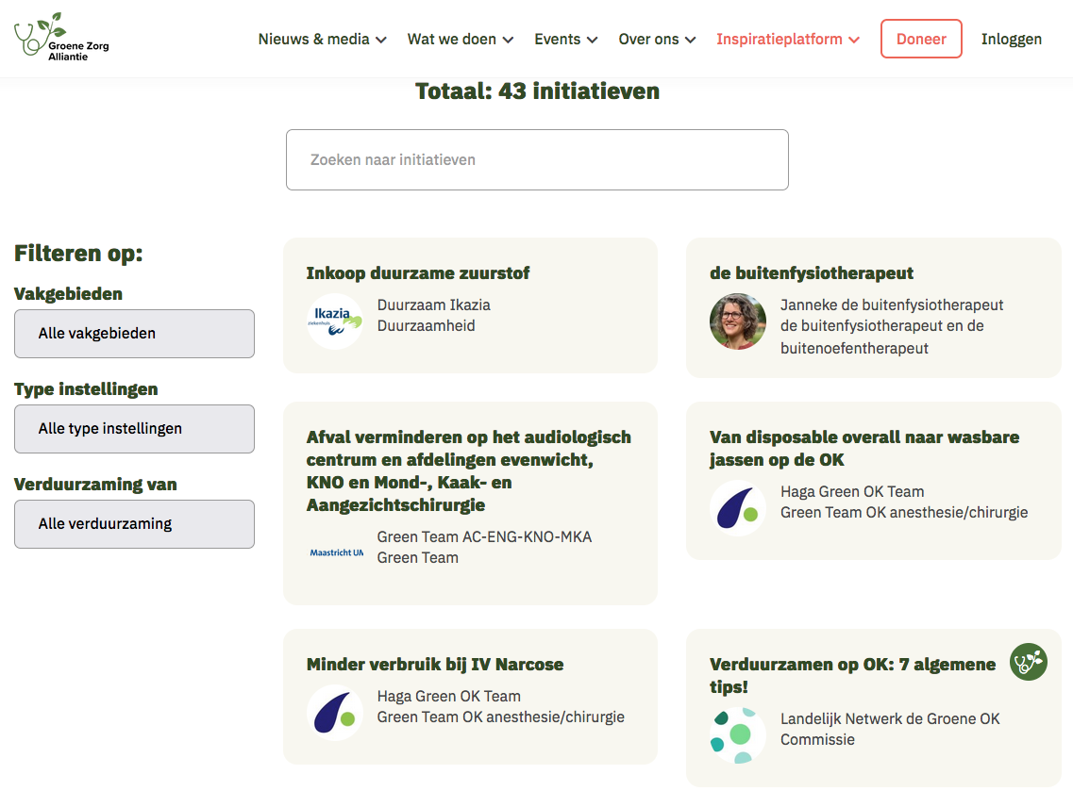
https://groenezorgalliantie.com/

Slide 32


Einde… of het begin!

